Slide 1
أيقونات والدة الله
أنها تروي لنا حياة مريم العذراء أم الله منذ ولادتها وحتى لحظة انتقالها الى السماء وتدعونا الى لقاء شخصي مع أم الله وأم البشر أجمعين.

Slide 2
الايقونة هي نافذة على اللامرئي , على الثالوث الاقدس فهي تدعونا الى اكتشاف ما تمثله من شخصيات . وهي تعتبر درسا لاهوتيا بصريا ففيها تلتقي ثلاث نظرات :
1 – نظرة صانع الايقونة , فهي تعبر عما يتأمله الرسام داخليا من خلال الصلاة والصوم وتأثير الروح القدس عليه.
2- نظرة اولئك الذين يصلون امام الايقونة: فهم يطهرون أعينهم كي يروا ما لم تره العين.
3- نظرة الله وام الله اللذين ينظران علينا ويظهرون لنا حبهما من خلال الايقونة.

Slide 3
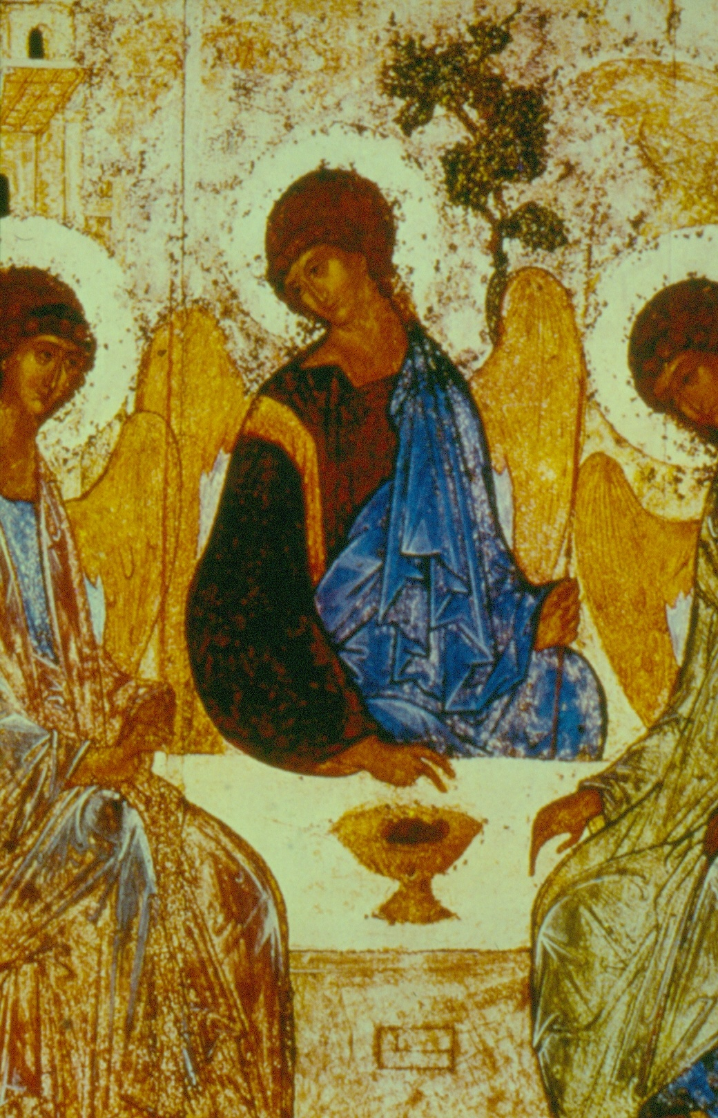
ينبغي تقييم مريم من خلال دعوة الآب والابن والروح القدس الى المحبة ان هذا الثالوث معني بخلاص البشرية وذلك باختياره للمرأة التي ستلد المخلص يسوع. فالآب الماثل على يسار الايقونة يدعو الابن في الوسط لكي يولد من امرأة , وليهب حياته لتخليص البشرية عبر الكأس الذي يحوي دم الضحية. اما الروح لقدس الموجود على يمين الايقونة فينير لنا بأصبعه سر المحبة
أيقونة الثالوث الاقدس
اندريه روبليف
روسيا 1430

Slide 4
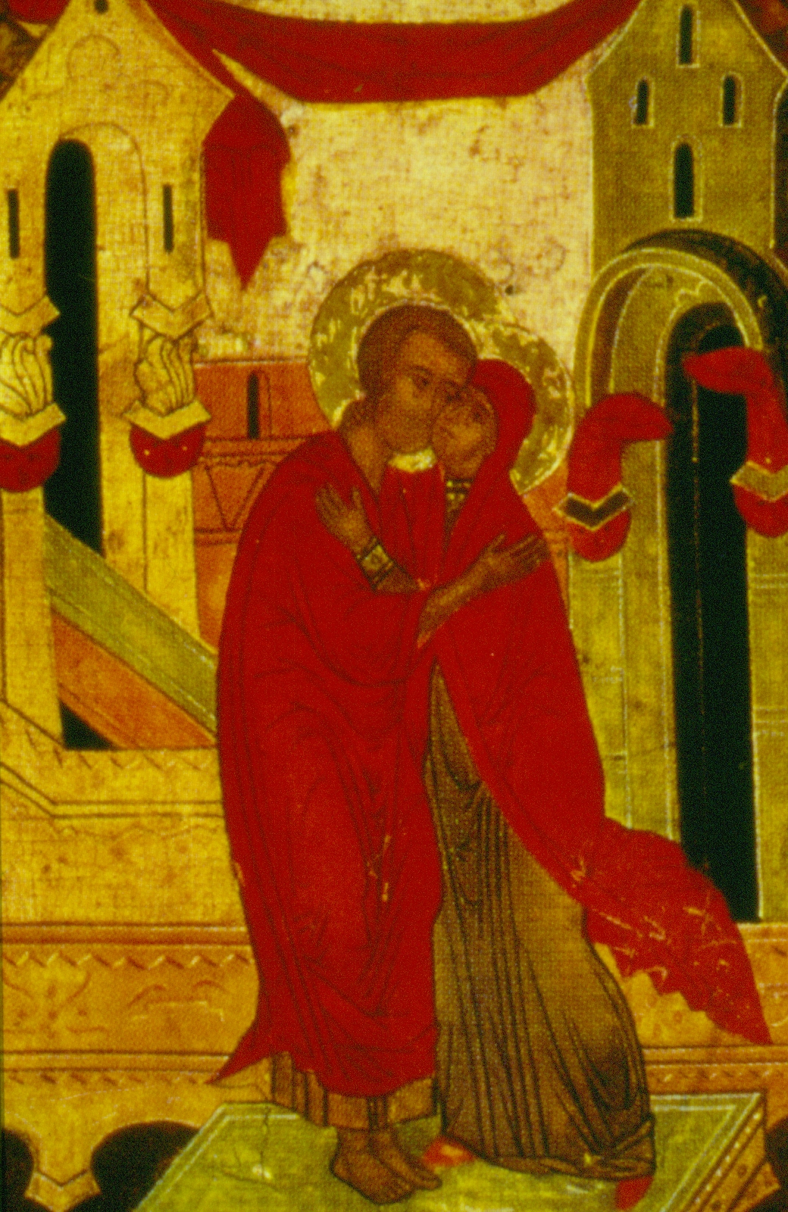
ان جدي يسوع مرتبطان بشكل وثيق بسر الخلاص, فقد ولدت ابنتهما مريم بدون الخطيئة الأصلية عبر سر الحبل بلا دنس, وعندما قالت لهما بأنها تنتظر مولود من دون ان تعرف رجلا فقد فهما ذلك بطيبة خاطر وقد عانيا من عدم فهم سكان الناصرة لهذه الولادة وقد تألما كثيرا عندما علما بموقف هيرودس وهروب العائلة المقدسة الى مصر لكن الله كافأهما بفرح عظيم عندما قابلا يسوع بعد وفاة الطاغية هيرودس وقبلاه لأول مرة
يواكيم وحنة
روسيا
القرن السادس عشر

Slide 5
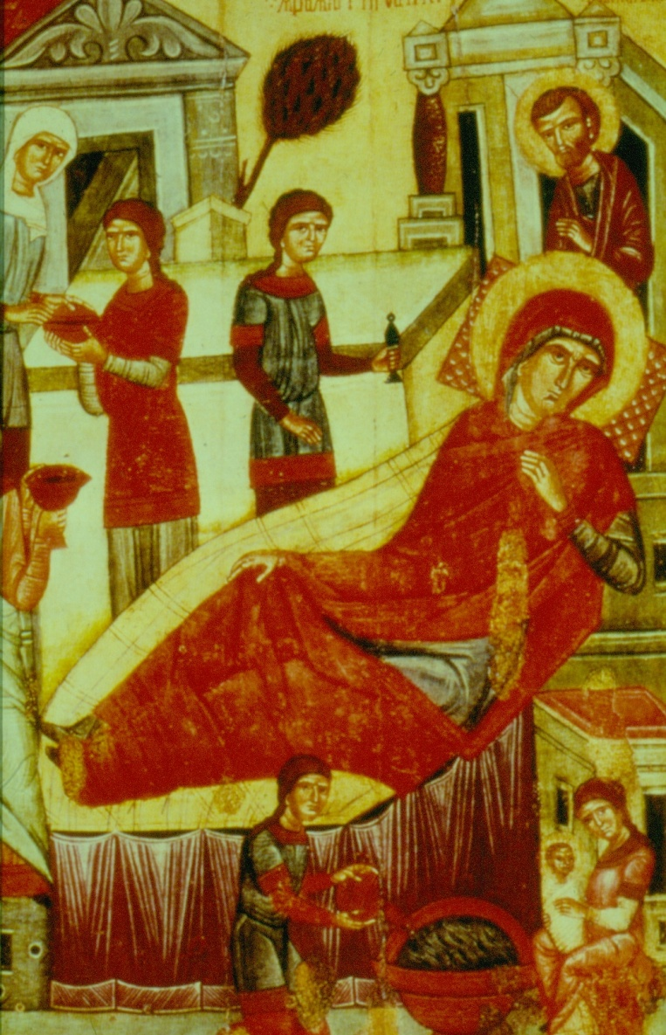
انه لمن المؤكد بأن الأيقونة هي دوما ملتقى لحقيقتين:
الحقيقة الارضية والحقيقة السماوية فعلى الصعيد الارضي , فان مريم العذراء قد ولدت في الناصرة في بيت فقير محفور بالصخر اما على الصعيد السماوي
فقد كانت ولادتها فرحا كبيرا
ولادة العذراء
نوفغورود
القرن الرابع عشر

Slide 6
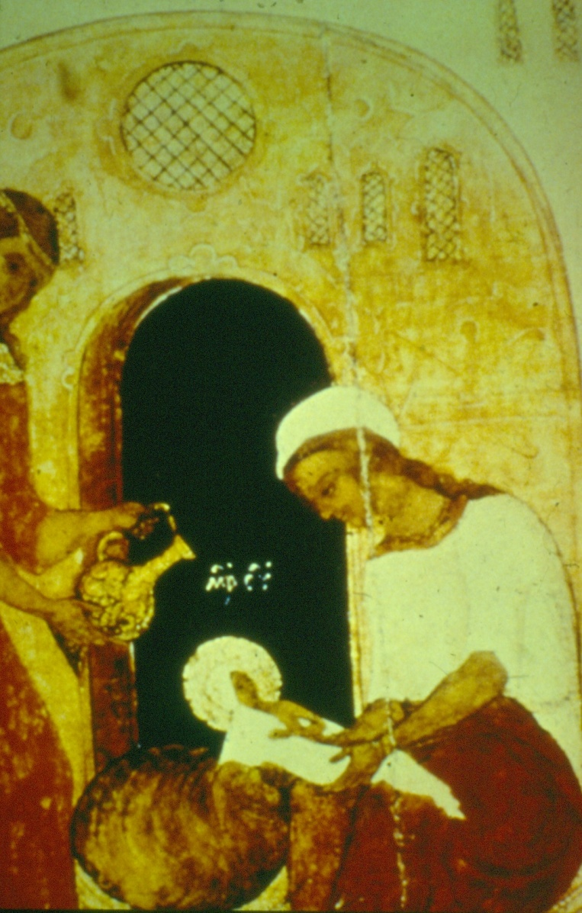
ان الايقونة تعبر بقوة عن هاتين الحقيقتين , فحنة ويواكيم شخصين متدينين ولديهما رؤية لما بعد الأفق. أما معظم الايقونات التي تصور ولادة مريم فنرى حنة ويواكيم وهما يغسلان الطفلة التي تبدو كسائر الاطفال فهي حواء الجديدة المولودة من رجل وامرأة. اننا نحتفل بهذا العيد في التاسع من ايلول من كل عام.

Slide 7
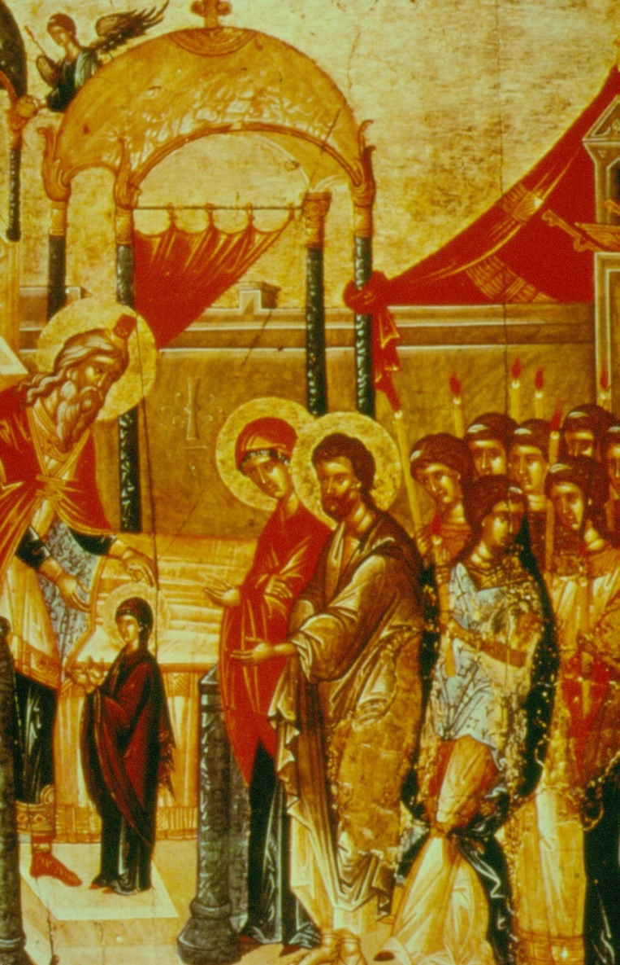
تقول لنا التقاليد بأن يواكيم وحنة قد قدما ابنتهما مريم الى الهيكل وهي في 12 من عمرها , تحتفل الكنيسة بهذا العيد في 21 من تشرين الاول من كل عام. وتدعونا هذه الايقونة لتجديد تكريس انفسنا لله على غرار مريم.
تقديم مريم الى الهيكل
القرن الخامس عشر

Slide 8
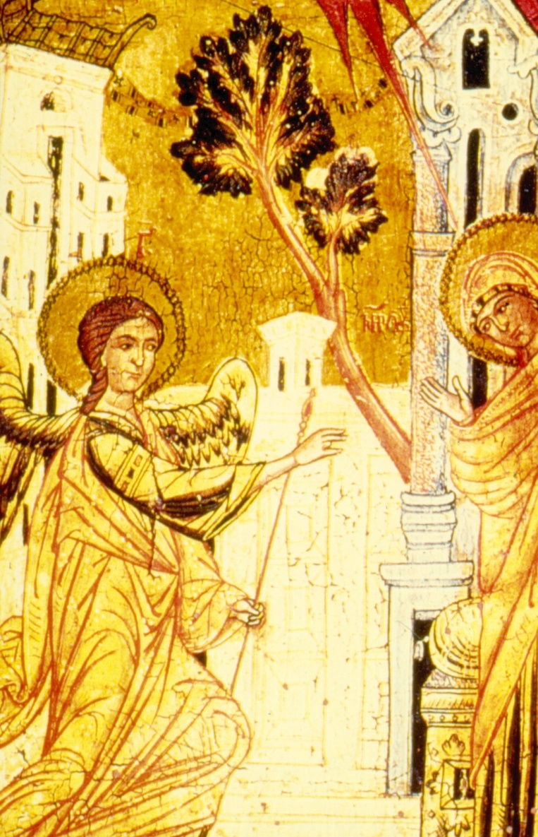
ان الاشعة الثلاث التي تهبط على مريم ترمز للثالوث الاقدس الذي يدعونا دوما للمحبة, اما النور فيعني التقاء السماء بالارض فهو يأتي من الله , أما الملاك فثيابه تشع بالنور الالهي آتيا من السماء ويده مبسوطة معبرة عن قوة مهمته, كما هي الكلمات التي ينطق بها:“ افرحي أيتها الممتلئة نعمة الرب معك ستحملين وتلدين ابنا وتسمينه يسوع , فلا شيئ مستحيل عند الله“. أما مريم فعمق موقفها واضح وهي مستسلمة تماما لمشيئة الله كما ابنها في جتسماني.
البشارة
القرن السابع عشر

Slide 9
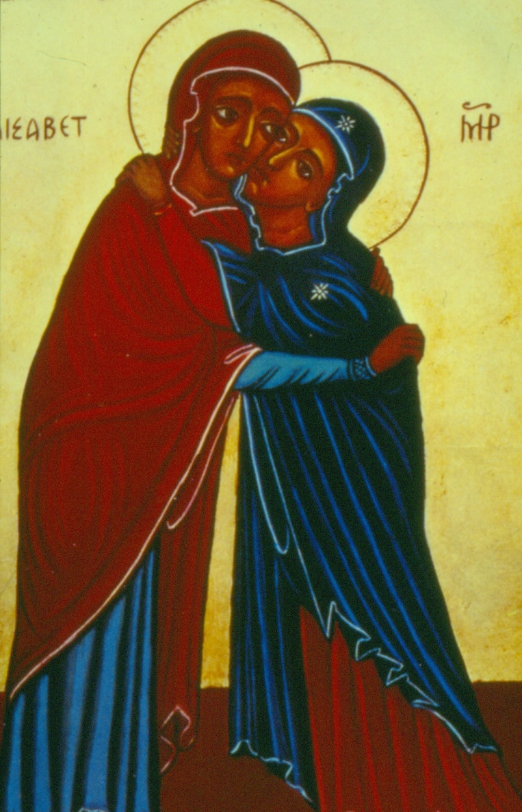
هنا ايضا تلتقي السماء بالارض , فالزيارة في نظر البشر عبارة عن فتاة تزور قريبتها التي تنتظر مولود, أما النظرة الالهية فهي أن أم الله تزور اليصابات الحامل بالرغم من كبر سنها وهذا ما يقودنا الى سر الخلاص فقد اختار الله هاتين المرأتين ليغير وجه العالم.اليصابات في الجانب الايسر من الايقونة ممتلئة من الروح القدس تتعرف على ام الله من خلال الجنين الذي ارتكض في بطنها فتأثرت وصرخت بأعلى صوتها:“ مباركة انت في النساء ومباركة ثمرة بطنك“. أما مريم في الجانب الايمن من الايقونة وعلى جبهتها وكتفيها نجوم للدلالة على علو مركزها فقد حيت مريم بتواضع وكان جوابها نشيد مستلهما من الروح القدس :“ تعظم نفسي الرب
الزيارة
(دير اوبازين)
القرن 20

Slide 10
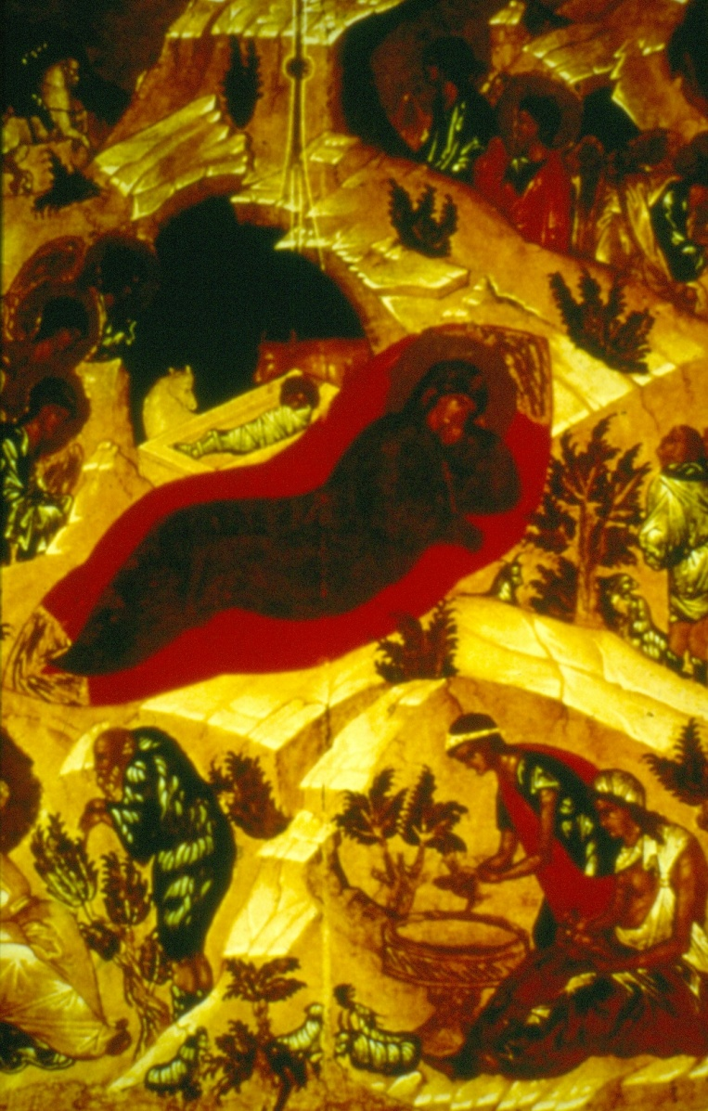
تعرفنا هذه الايقونة على سر الميلاد فلنرى كيف أتى الله الينا...
ايقونة الميلاد
روسيا القرن الخامس عشر

Slide 11
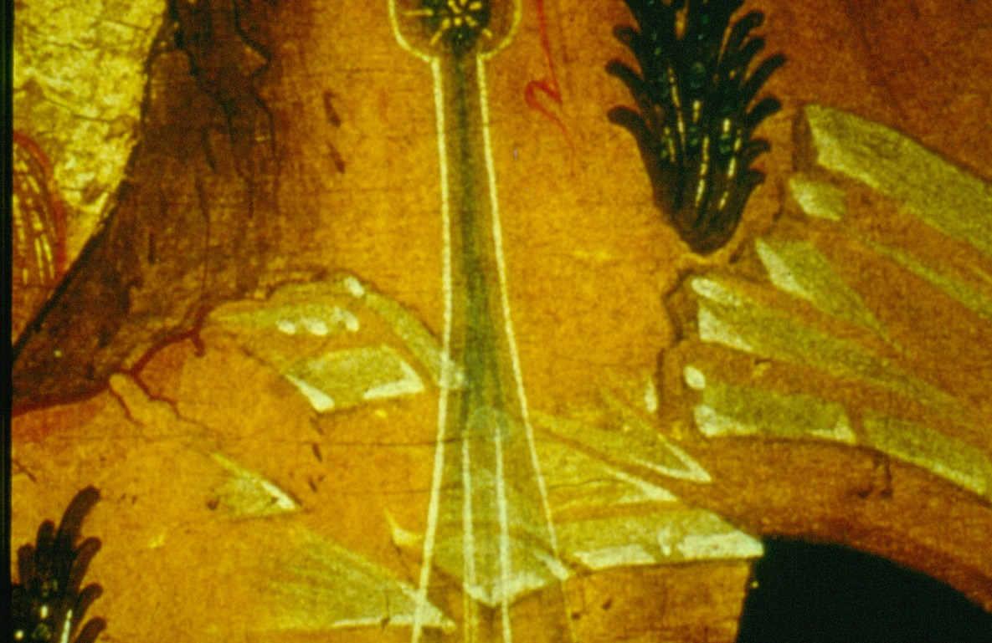
هذا الشعاع الثلاثي مع الحمامة يعود للظهور في ايقونة الميلاد للدلالة على تضافر عمل الثالوث الاقدس في ولادة ابن الله... ان طفل النور يأتي محاطا بالكفن دلالة على ان ابن الله قد جاء ليفتدي العالم بروحه, جاء ليبدد الظلمات, تلك المساحة السوداء المتواجدة من حوله , فهذه الايقونة تعرفنا على الاسرار الثلاث الكبرى ألأبدية , التجسد , الندامة.

Slide 12
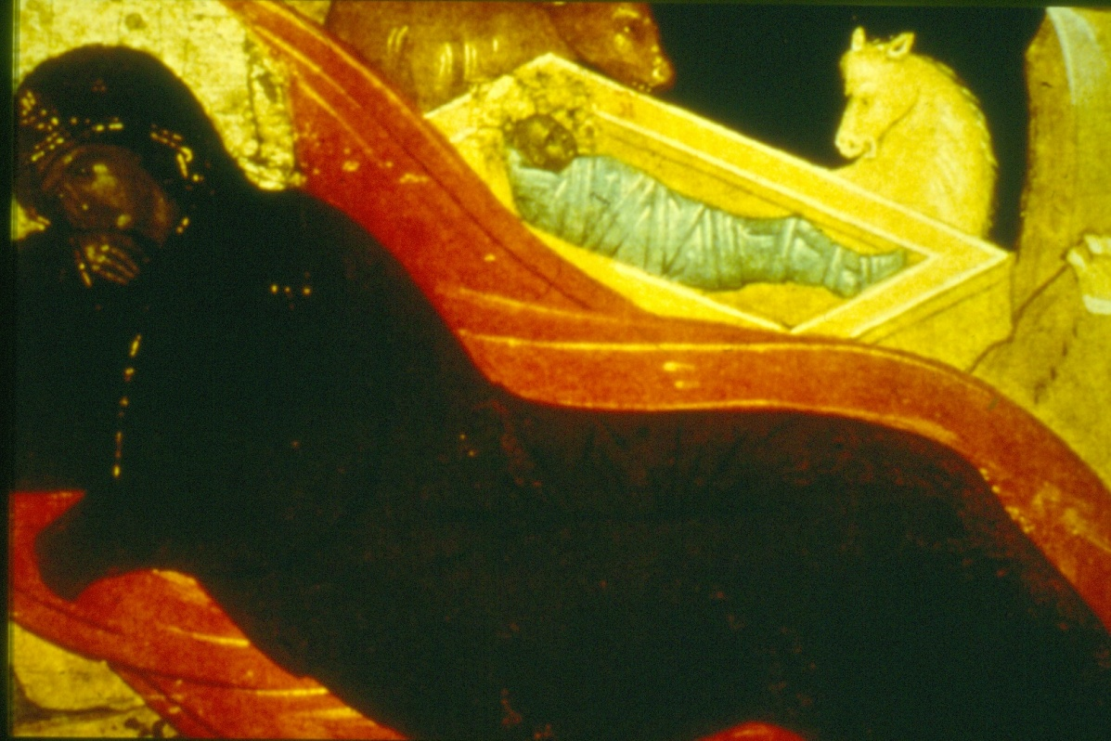
تكشف لنا الايقونة عن هوية مريم الحقيقية انها ام الله كما يرمز القماش الاحمر الممددة عليه الى الألوهية وكونها ام البشر فهي ترتدي ثوبا بلون الارض , فهي مثلنا من بني البشر. كما انها تظهر وهي تدير ظهرها لأبنها دلالة على انها لا تملكه, فهو جاء لخلاص البشر ولهذا فهي تنظر الى اطفال العالم كافة بحنو وعاطفة.

Slide 13
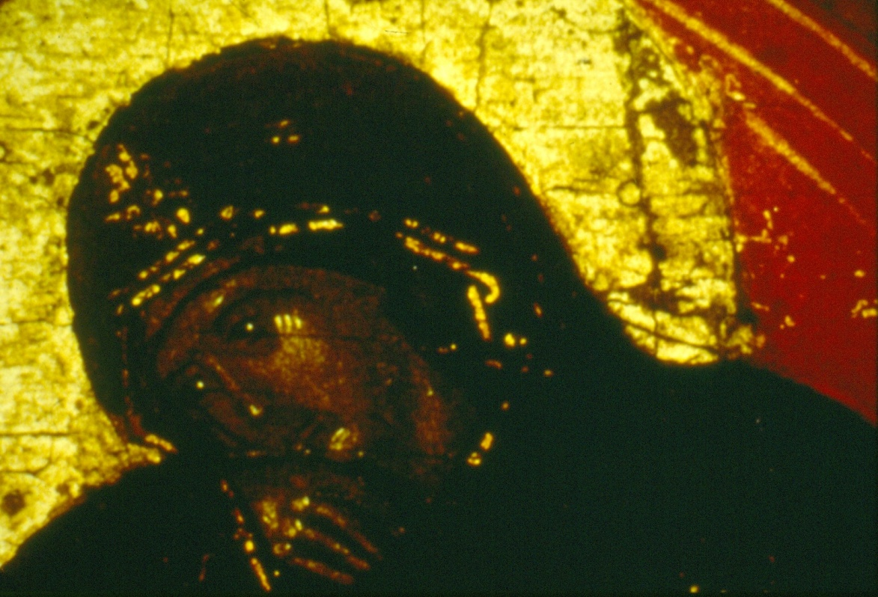
ان نظرة مريم تظهر لنا كيف كانت تحفظ جميع هذه الأمور وتتأملها في قلبها.

Slide 14
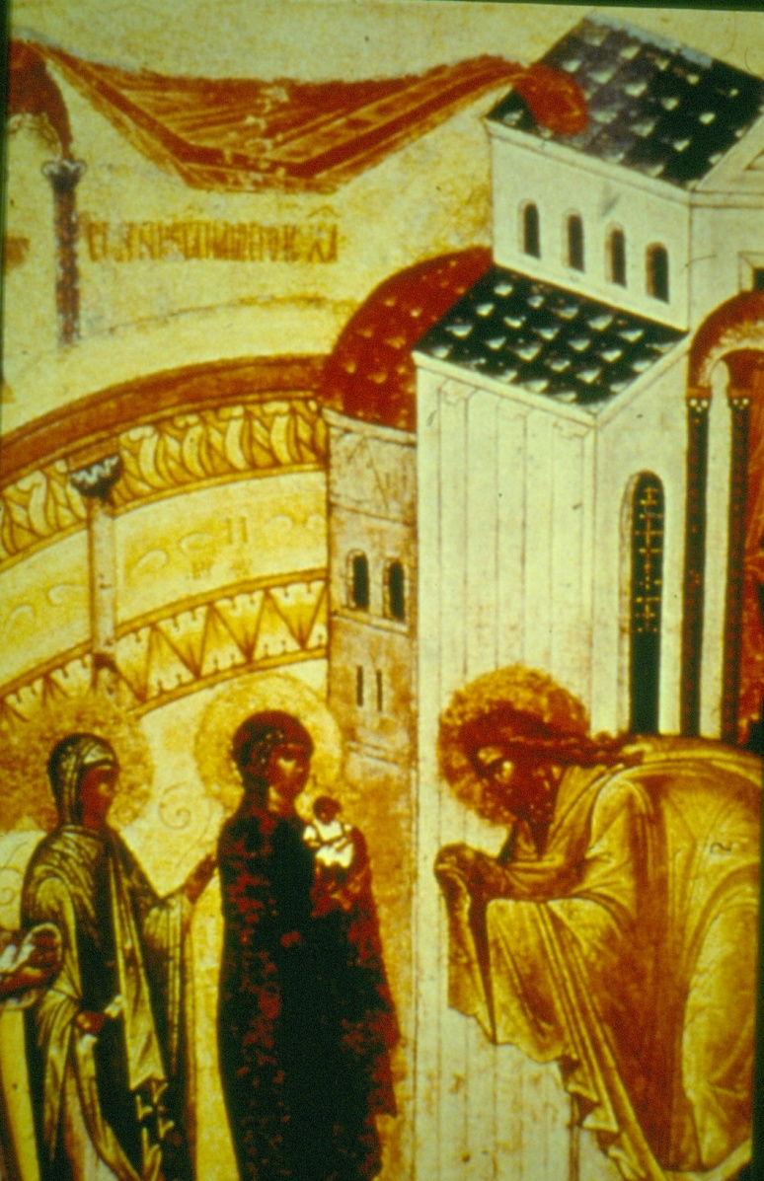
لقد أتى يوسف ومريم الى الهيكل ليقدما يسوع على حسب شريعة موسى, حاملا معه فرخي حمام دلالة على فقرهما , اما العجوز سمعان فقد كان ينتظر فرج الله على شعبه فأتى الى الهيكل بدافع من الروح القدس وبارك الطفل , اما مريم فقد خافت من كلامه , وهي تبدو في الايقونات غير مبتسمة وبنظرات عميقة كأنها تشعر بالألم والعذاب مسبقا.
تقدمة يسوع للهيكل
نوفغورود
القرن الخامس عشر

Slide 15
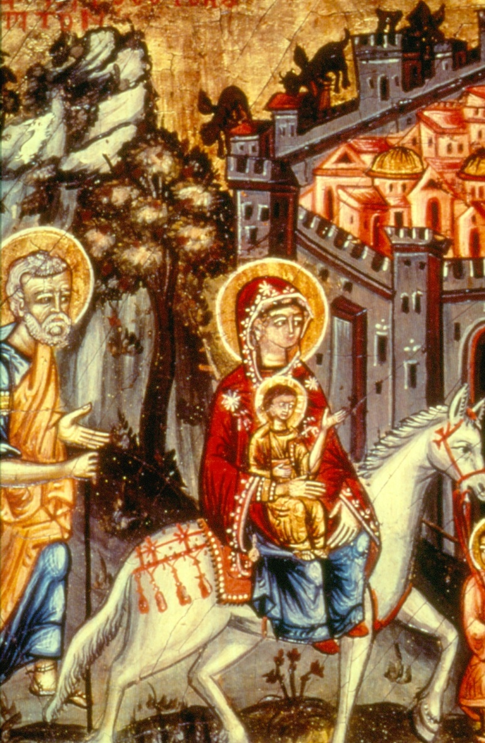
لقد تراءى ملاك الرب ليوسف في الحلم وقال له بأن يأخذ الطفل وامه ويهرب الى مصر فكان هذا بداية تحقق نبوءة سمعان , لقد كان هذا السفر محفوف بالمخاطر والتجارب: حرارة خانقة في النهار وليال باردة ,قطعوا الطرق الصعبة ووحوش مفترسة .
وكان يوسف الحارس اليقظ والزوج الممتلئ بالحنان
الهروب الى مصر
اليونان
القرن السابع عشر

Slide 16
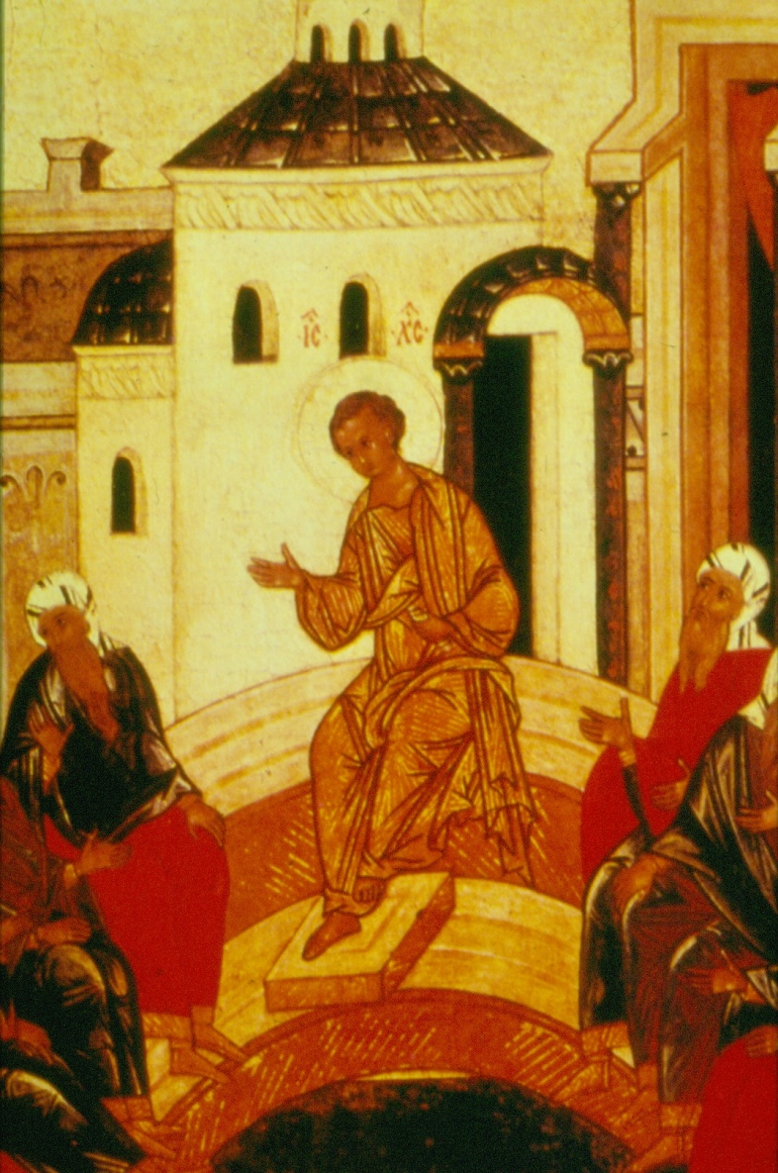
”فلما لم يجداه رجعا الى اورشليم ليبحثا عنه“. بحث محفوف بالخوف طوال ثلاثة ايام... نبؤة سمعان مرة أخرى:“ وانت سينفذ سيف في قلبك ”. كان يوسف ومريم يشكلان زوجين متحدين جدا يحب كل منهما الأخر. وعندما بحثا عنه سألهما:“ ولما بحثتما عني؟ ألم تعلما انه يجب علي ان اكون عند ابي“. لقد كان على مريم ان تثق بالله من دون ان تفهم سر هذا الصبي.

Slide 17
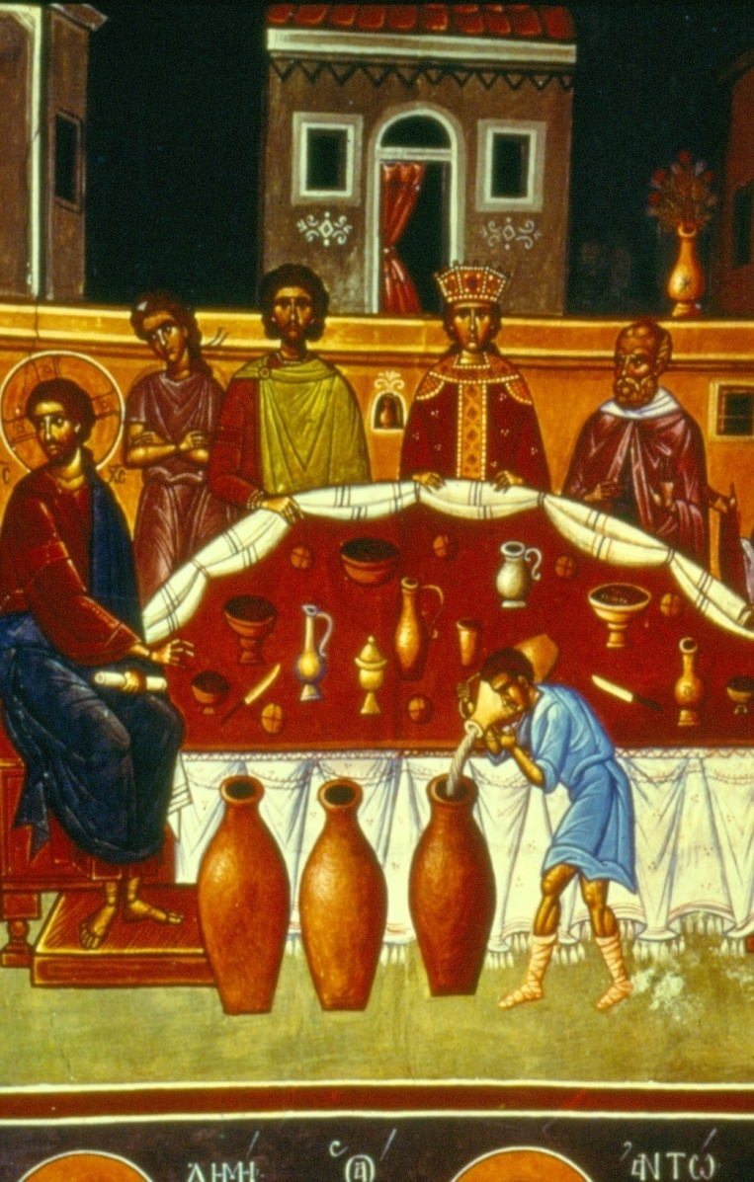
دور مريم لعذراء في قصة الخلاص , فهي الام التي ترى ما ينقص والتي تتدخل دون ان تمس شيئا , فهي لا تصدر الاوامر ولكنها تقول فقط“ ليس عندهم خمر“ ,“مهما يقول لكم فافعلوه“
ان مريم تترك الامر كله بين يدي ابنها, فهي واثقة بقدرته وحبه للبشر, وكان لتدخلها أثر كبير على قلب ابنها الى درجة ان يسوع لبى طلبها قائلا لها :“ لم تأت ساعتي بعد“.
عرس قانا الجليل
شوفوتون
القرن العشرين

Slide 18
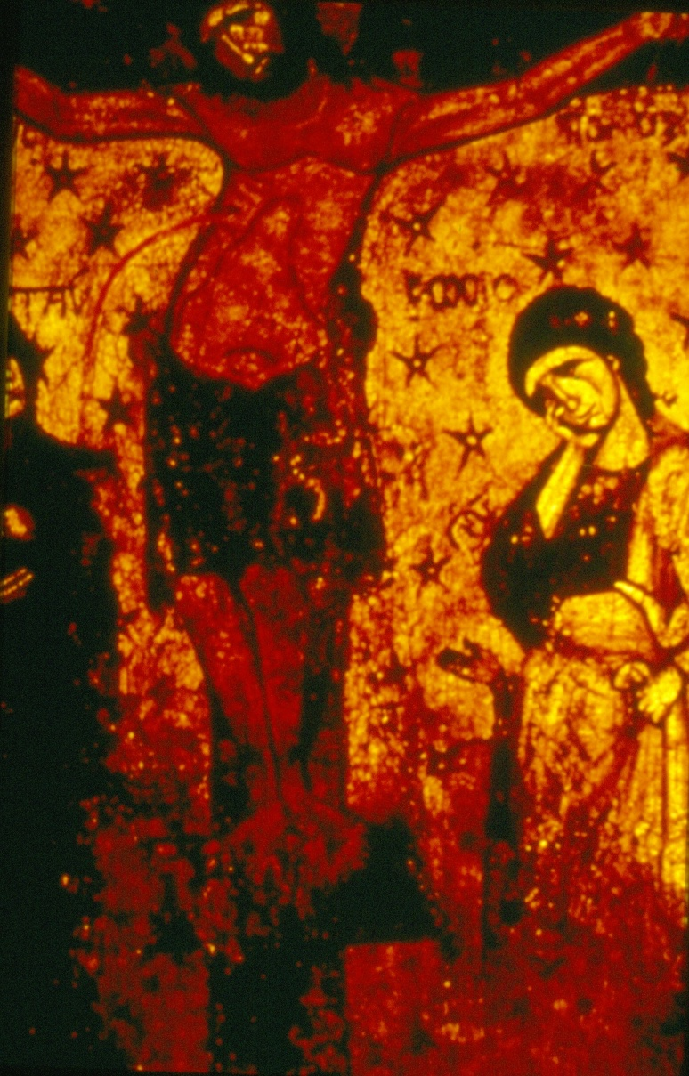
انها تشرب كأس الألم الذي يطهر النفوس, فهي لا تشعر باليأس ولكنها تتألم بشدة ولهذا فقد سميت ” سيدة الآلام السبعة
ايقونة مريم العذراء امام الصليب
بيزنطية القرن الثالث عشر

Slide 19
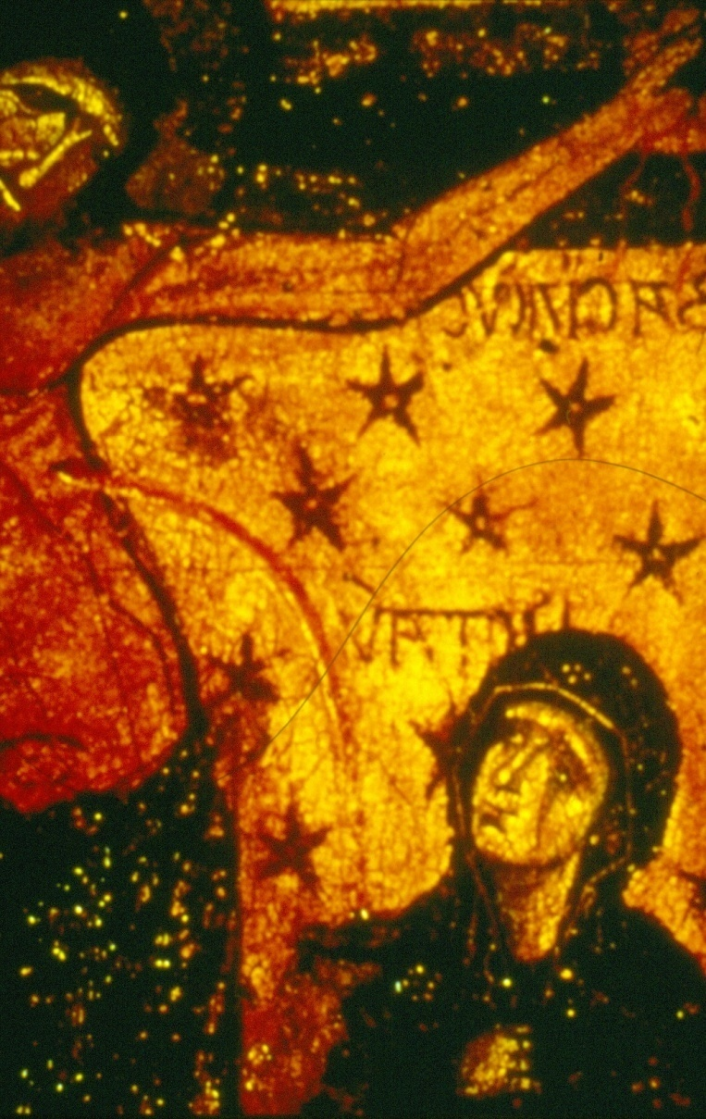
انها تدل على جنب يسوع المطعون لتقول لنا:“ هذا هو كأس الخلاص والغفران والشفاء وحب الآب لكل أطفال العالم ”. اما يسوع فيرد على اشارتها بأن يعطيها البشر كلهم كأبناء لها , فنولد نحن من جديد أمام الصليب وتصبح مريم والدتنا جميعا, وبذلك يستطيع كل الأولاد المجروحين واليائسين والمرضى من أن يتوجهوا نحوها , نحو سيدة الشفاعة والسلوى لتشفيهم.

Slide 20
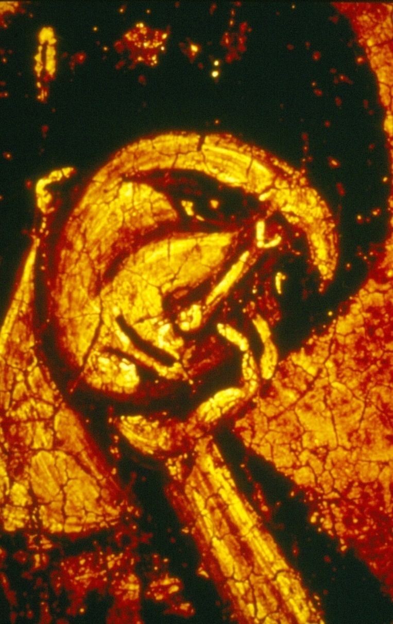
لنصل للروح التي جعلتنا ندرك ان مريم هي والدتنا حقا وان باستطاعتنا ان نتوجه اليها بكل ثقة كما فعل المسيحيون في كافة العصور, ولتجعلنا هذه الروح نفسها ندخل في الاعياد الخاصة بمريم ام الله والناس جميعا.

Slide 21
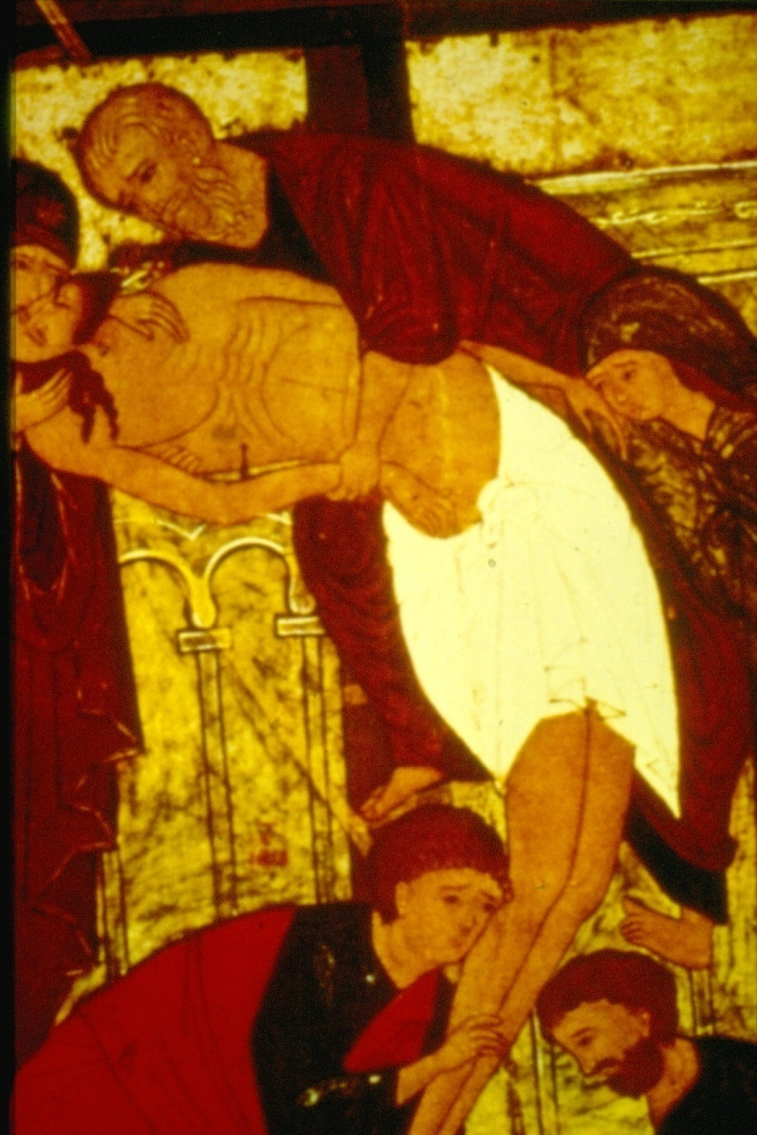
لقد مات يسوع وهو محاط بحب وعطف كبيرين يظهران لنا من خلال اشارات وحركات الاشخاص المحيطين به , فيعانق يوسف الرامي جثمان يسوع

Slide 22
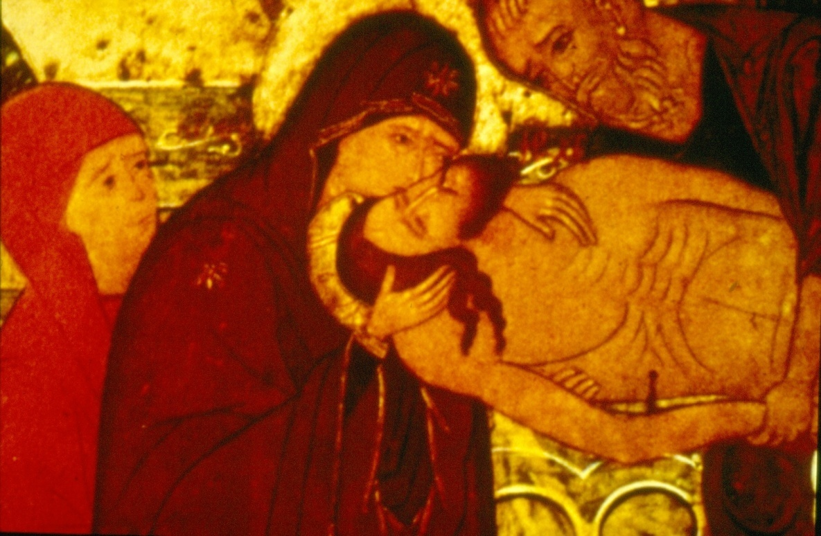
بينما تضع مريم خدها على خد ابنها, ان لفي هذا المشهد تعبير انساني عميق, وسلام فائق للطبيعة وثقة بأن كل شيء قد تم وان العالم قد انقذ.

Slide 23
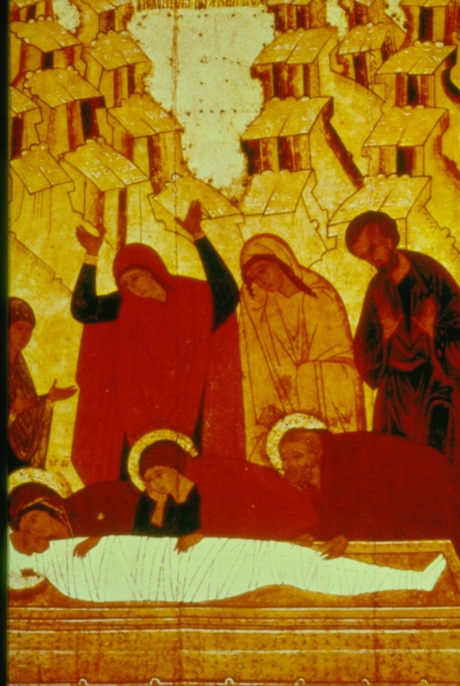
ان في وجوه الاشخاص حزنا وسلاما وألما في آن واحد , لنبقى في صلاة صامتة ولننظر الى وجوه مريم ويوسف الرامي ويوحنا وهم يتطلعون الى وجه المسيح المخلص الغافي .
ان مريم تستسلم لمشيئة الآب وحب الأبن الذي وهب حياته.

Slide 24
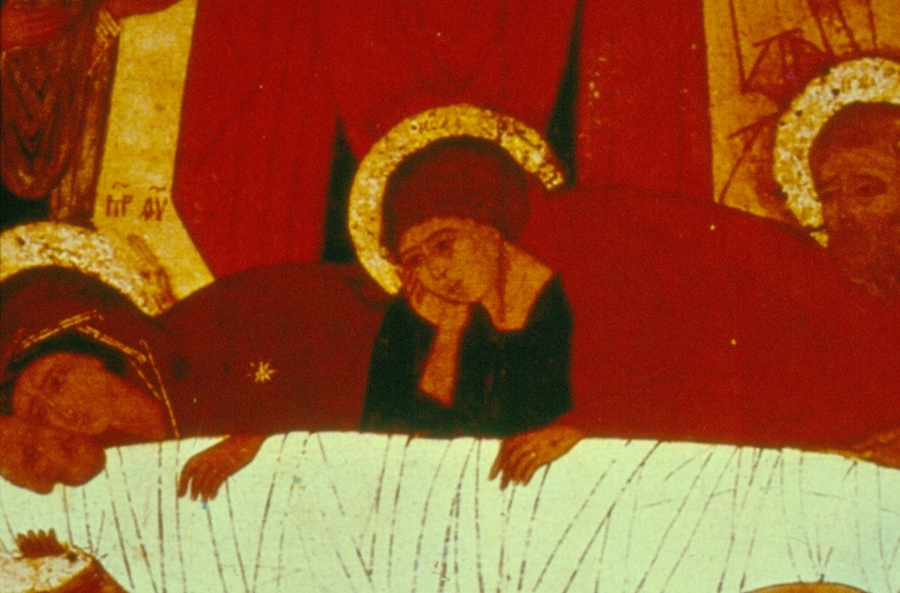
وهب حياته

Slide 25
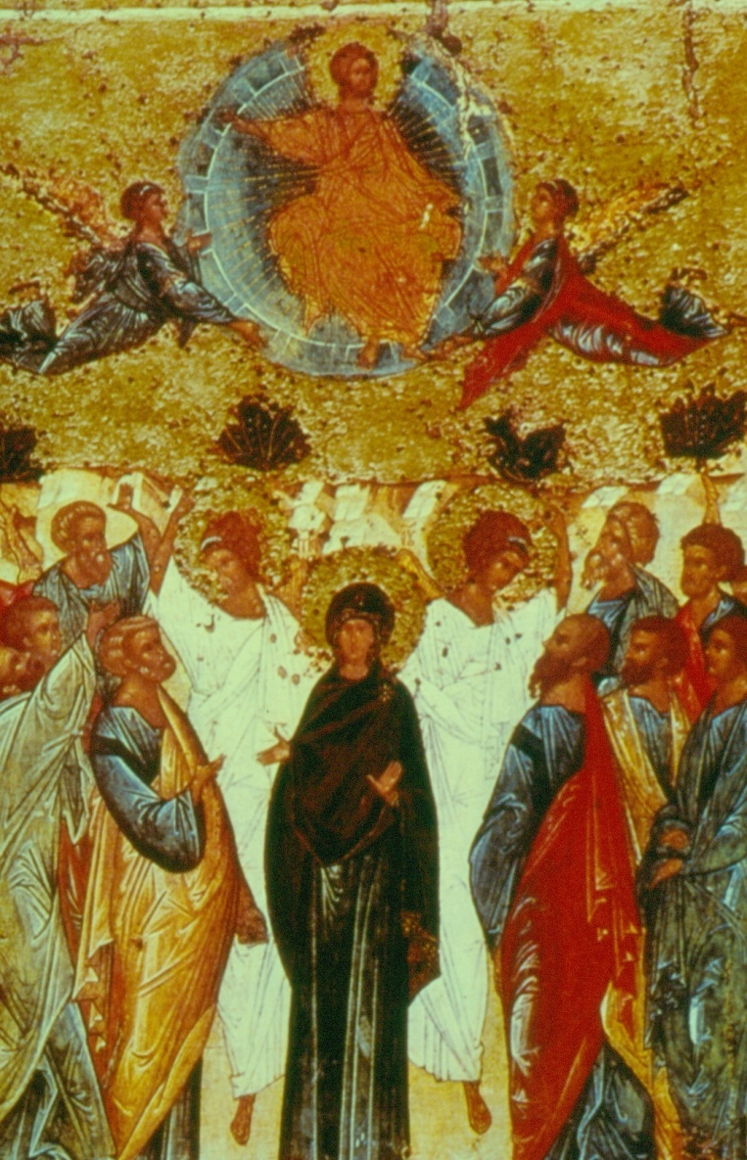
مريم في وسط الايقونة محاطة بملاكين وبطرس وبولس والرسل الآخرين , ان هذه الايقونة هدفا لاهوتيا واضحا , فهي تشير من جهة الى وضع مريم في قلب الكنيسة وانها والدة الكنيسة , بينما نرى فوق العذراء مريم المسيح المخلص وهو يصعد الى السماء مباركا بيده مريم والرسل وبيده الاخرى يمسك برسالته المقدسة , وسوف يفهم هؤلاء الرسالة فيما بعد عندما ينزل الروح القدس عليهم ليغمرهم وهم في العلية بأورشليم
أيقونة الصعود
موسكو القرن 16

Slide 26
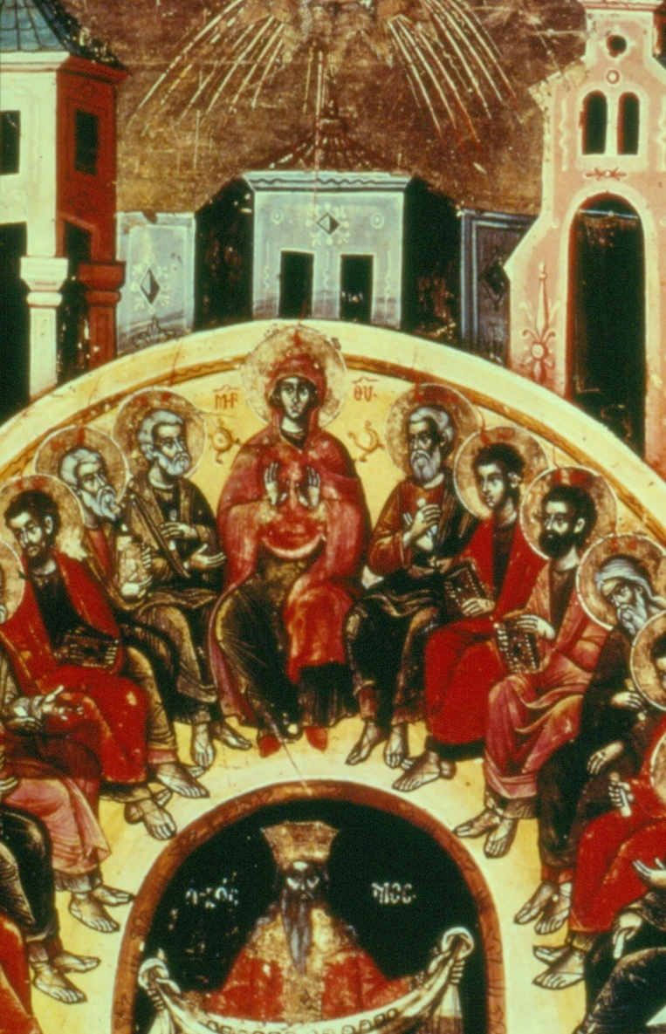
نرى في العلية مريم والرسل الاثناعشر وفي قمة الصورة الروح القدس المرسل من الآب على شكل حمامة ترسل السنة من نار على الحضور, ويمثل هذا الحدث بداية تشكيل الكنيسة. وقد رسمت الحماية في دائرة ذهبية مشعة كي توضح لنا ان الروح القدس هو احد الاقانيم الثلاث وهو قد جاء ليحقق وعد الآب, وألسنة النار تهبط على كل شخص من الحضور فتنيره وتغيره وتعمده بالروح القدس . لقد أضيئت العلية نفسها ولم تعد من هذا العالم , فهي في الوسط بين السماء التي لم تصلها بعد والارض التي لم تغادرها بعد.
اما مريم فتظهر في وسط الايقونة وكأنها أم الكنيسة كما اعترف بها مجمع الفاتيكان الثاني وهي باسطة يديها وكأنها تحتضن الارض كلها.
نزول الروح القدس
البانيا
القرن السادس عشر

Slide 27
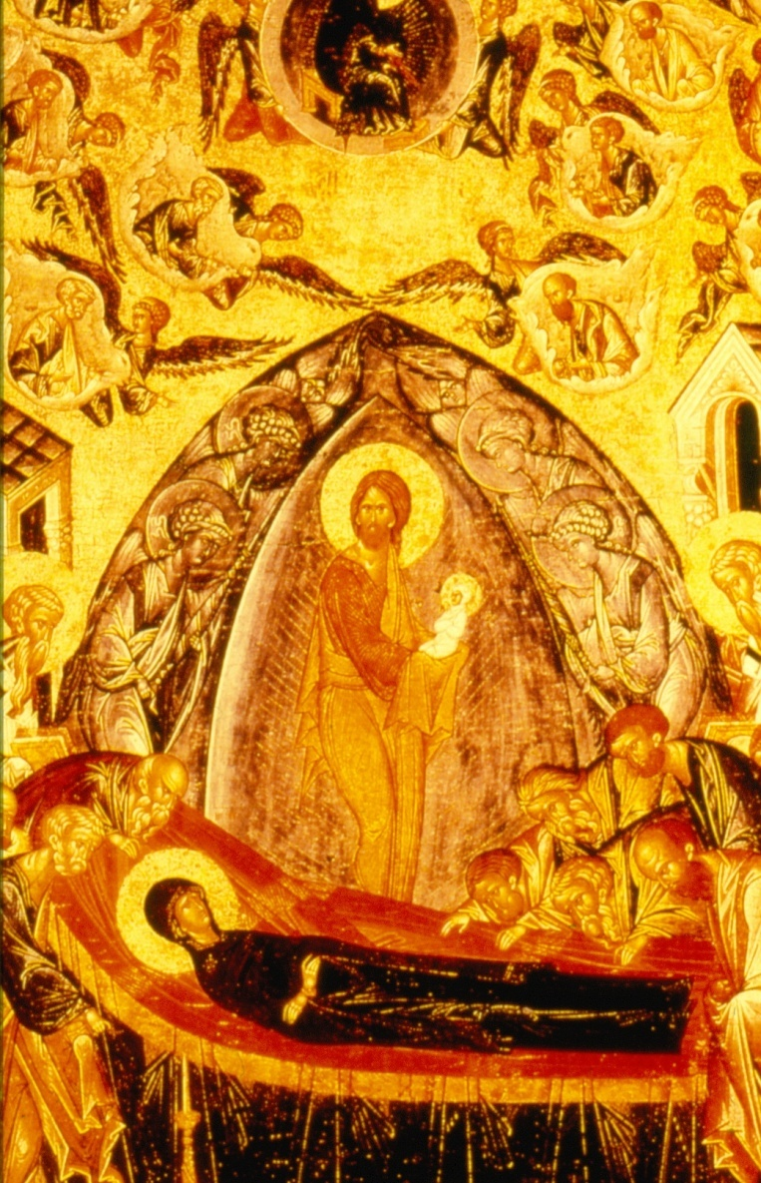
ان ايقونة انتقال السيدة العذراء تحيي أخر أعياد ام الله تبدو مريم نائمة في وسط الرسل ثم يأتي المسيح ليأخذها الى السماء واخيرا نراها جالسة محاطة بالمجد . مريم ممددة على سريرها واللون الاحمر يرمز الى الألوهة وهنا يقول ان مريم هي ام الله ويحيط بها الرسل والنسوة القديسات
انتقال السيدة العذراء
موسكو
القرن السابع عشر

Slide 28
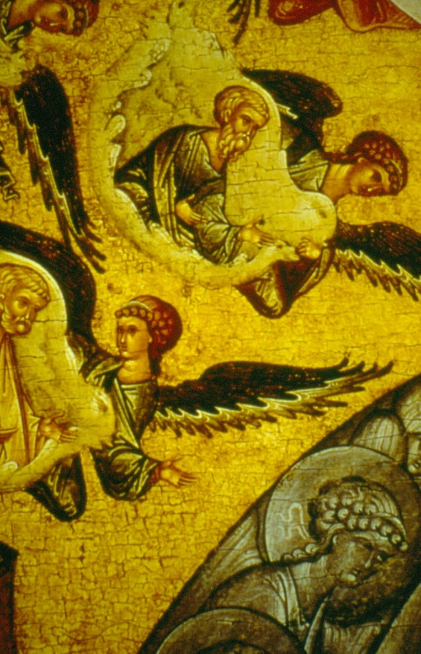
نرى في مقدمة الأيقونة على اليسار القديس بطرس وعلى اليمين القديس بولس , ويشير بطرس باصبعه الى شمعدان استهلكت شمعته مما يرمز الى حياة مريم التي كانت شعلة حب على الدوام. وتقول الاسطورة ان الملائكة قد حملوا الرسل ليحيطوا بمريم لحظة موتها فنراهم في أعلى الايقونة وهذا يدل ايضا على ان مريم في قلب الكنيسة انها ام الكنيسة.

Slide 29
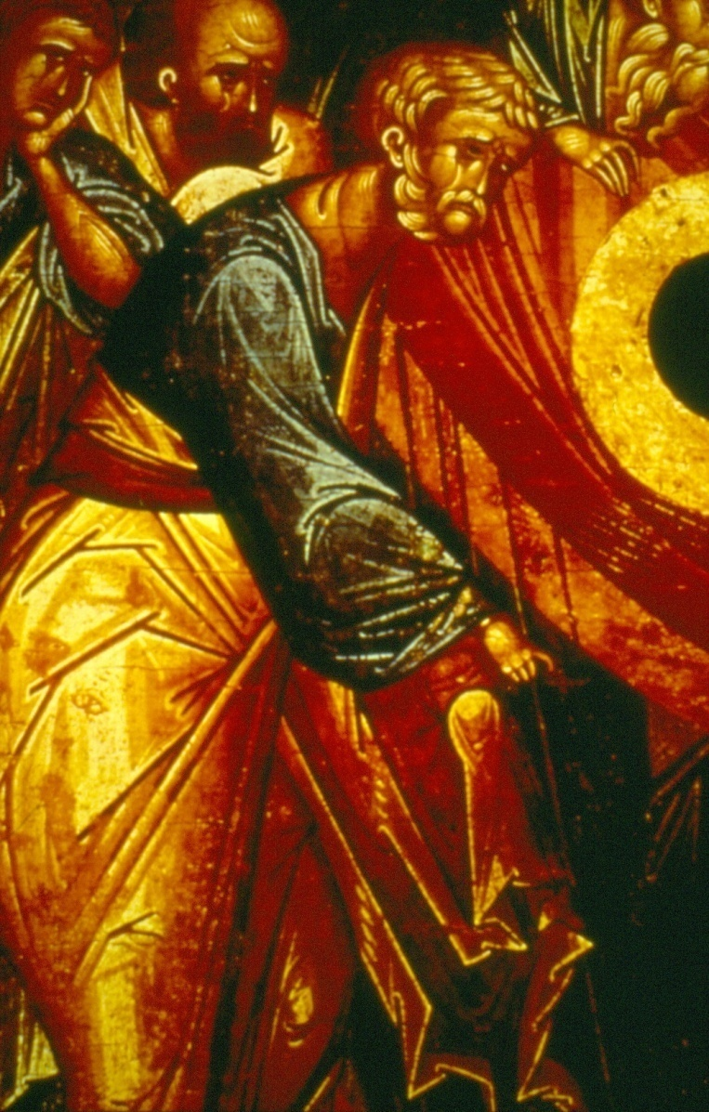

Slide 30
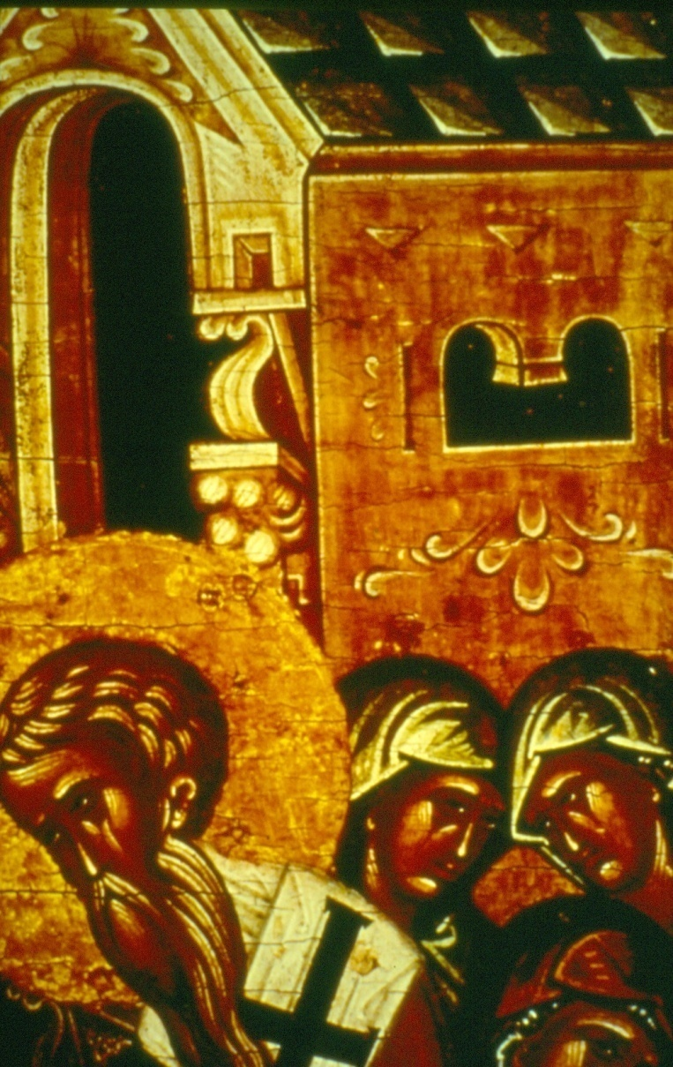

Slide 31
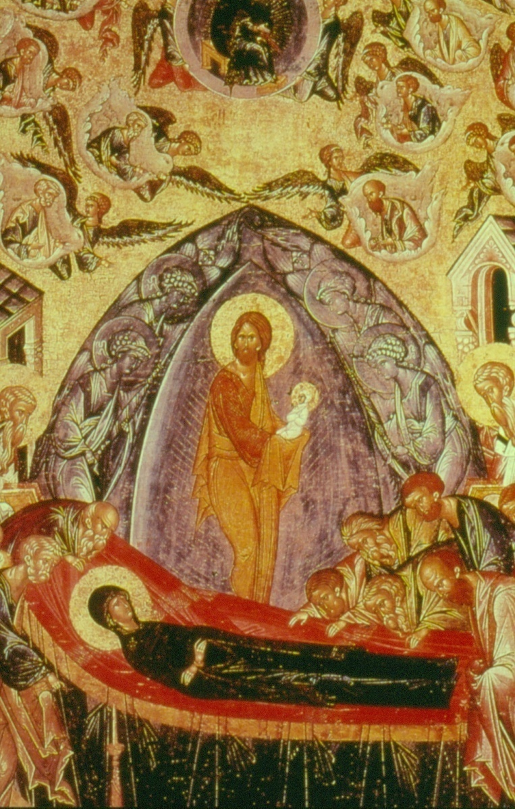
في وسط الايقونة نرى يسوع محاطا بهالة مضيئة ترمز الى الوهيته وبستة ملائكة اثنان منهم من السيرافيم فيظهر يسوع وكأنه قادما من العالم السماوي ليأخذ والدته مريم فنراها هنا صغيرة الجسم بين يديه كما لو انها ولدت حديثا لتعيش الحياة الابدية . يقول البعض ان يسوع أتى هنا ليأخذ روح امه , ولكن مهما يكن الامر فان يسوع هنا يرفع العذراء بين يديه ليقول لنا:“ هذه هي امي التي ولدتني والتي تتشفع لنكم“. اننا نشعر بحب يسوع وفرحه وهو يحمل امه الى المجد السماوي,امه تلك التي وهبته الحياة وكانت معه في أحلك أيام حياته أمام الصليب فلنردد مع السماوات صدى بوق الروح القدس والرسل القديسين قائلين:“ لقد اجتمعت الام مع ابنها لتحكم معه“.

Slide 32
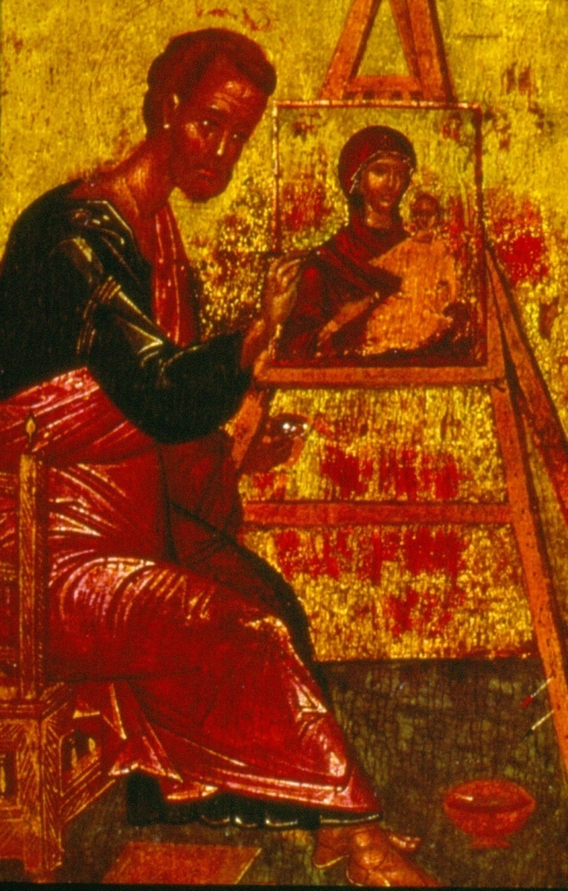
منذ القرن السادس وحتى وقتنا الحاضر واعداد لا تحصى من الرسامين يقومون بتصوير وجه مريم الانساني والسماوي, ان لهذه الوجوه تعابير محددة. وأول من قام برسم مريم العذراء هو القديس لوقا ويعتقد بأن هذه الفكرة هي اسطورة لكن الرسام أراد أن يقول بأن الانجيلي لوقا قد أوفى للعذراء حقها عندما كتب عنها

Slide 33
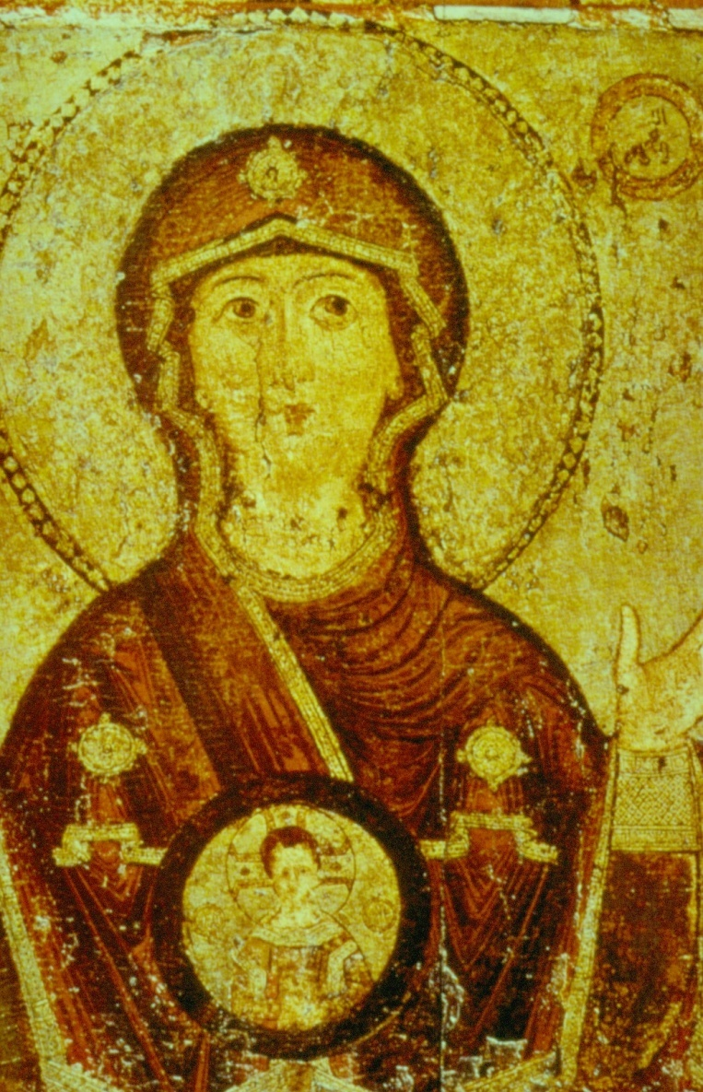
في هذه الايقونة تظهر العذراء وعلى صدرها ميدالية رسم عليها الطفل يسوع . ونرى مريم وهي تصلي وذراعيها مرفوعتين نحو السماء وبذلك ترمز الايقونة الى تحقق نبؤة اشعياء (7 :14) :“ ها ان العذراء تحبل وتلد ابنا“.

Slide 34
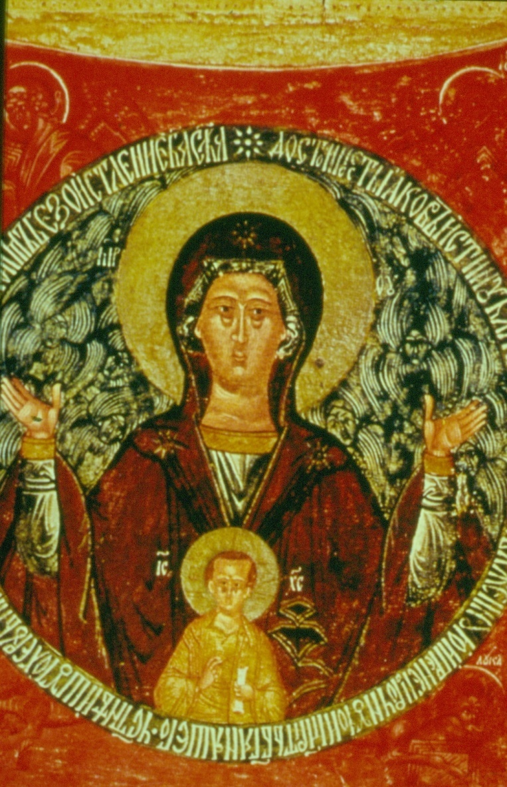

Slide 35
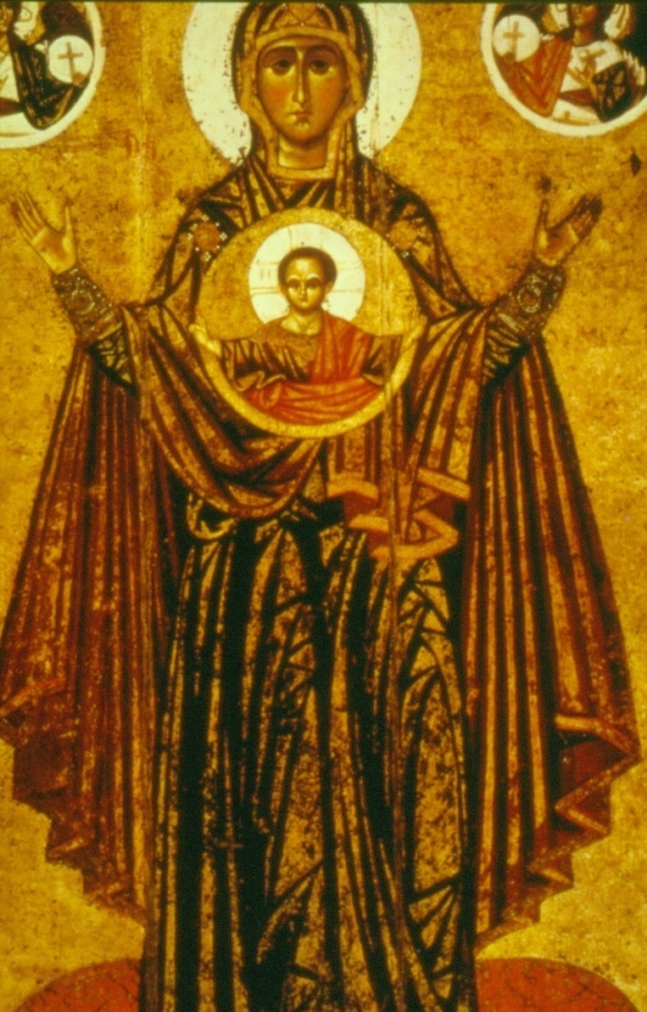

Slide 36
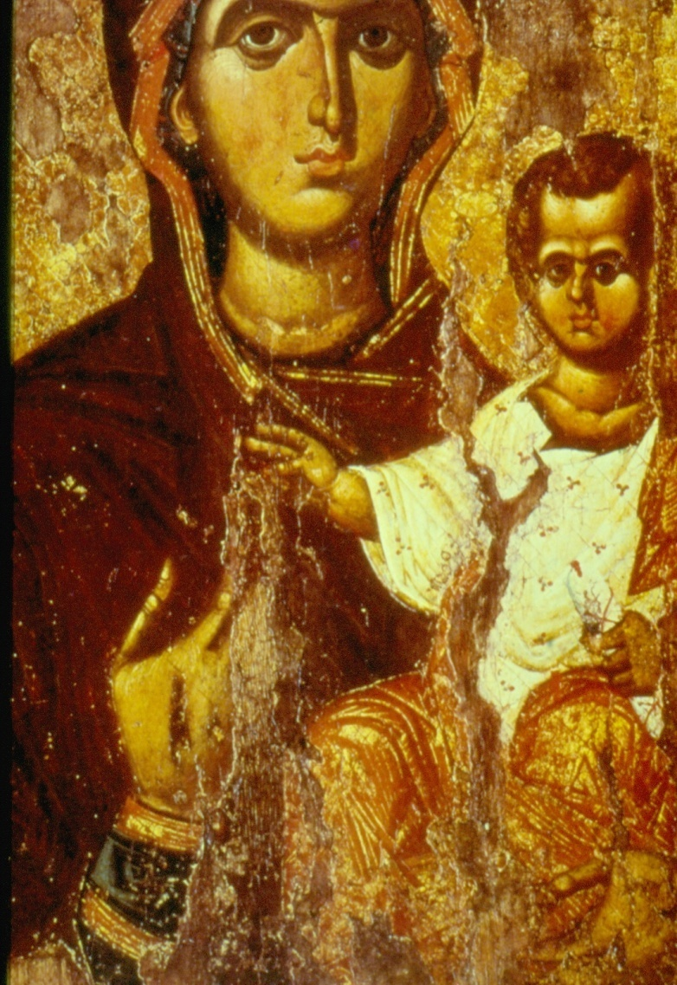
وهنا تظهر مريم وهي تقدم الطفل الالهي الى العالم . ان كلمة هوديغتيريا تعني الهداية او القائدة“ أي تلك هي الطريق التي تقودنا نحو المسيح . وتبدو مريم وهي تقول لنا :“ هذا هو خلاص العالم“.
أم الله الهادية
(هوديغتيريا)

Slide 37
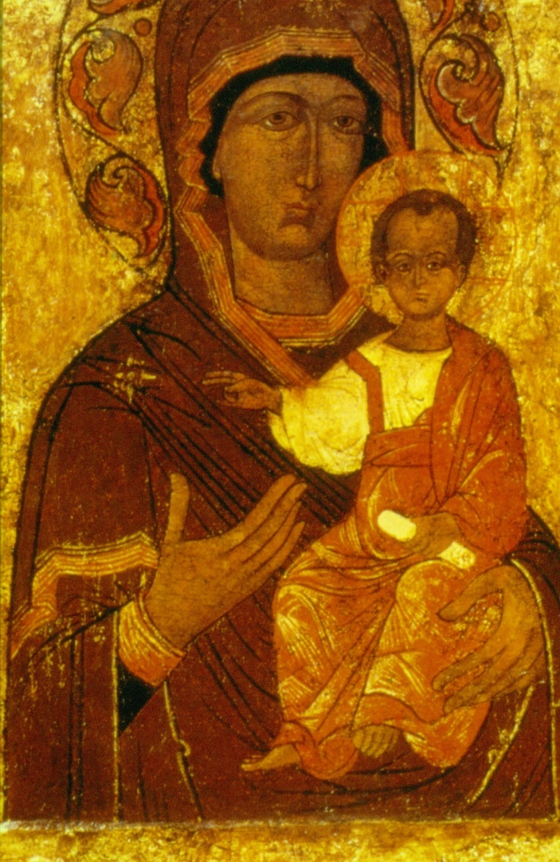
ليسوع هنا دوما اصبعان متباعدان وهذا للدلالة على طبيعتيه البشرية والألهية وهو يبارك أولئك الذين ينظرون اليه أما اليد الثانية فيحمل بها صحيفة يزف من خلالها خبر البشرى الحسنة للعالم , وفي كل الايقونات تحمل مريم على جبهتها وكتفيها ثلاث نجوم وهذا دلالة على طهارتها من جهة وعلى الثالوث الاقدس من جهة أخرى.
عذراء هوديغيتريا
أثينا القرن الرابع عشر

Slide 38
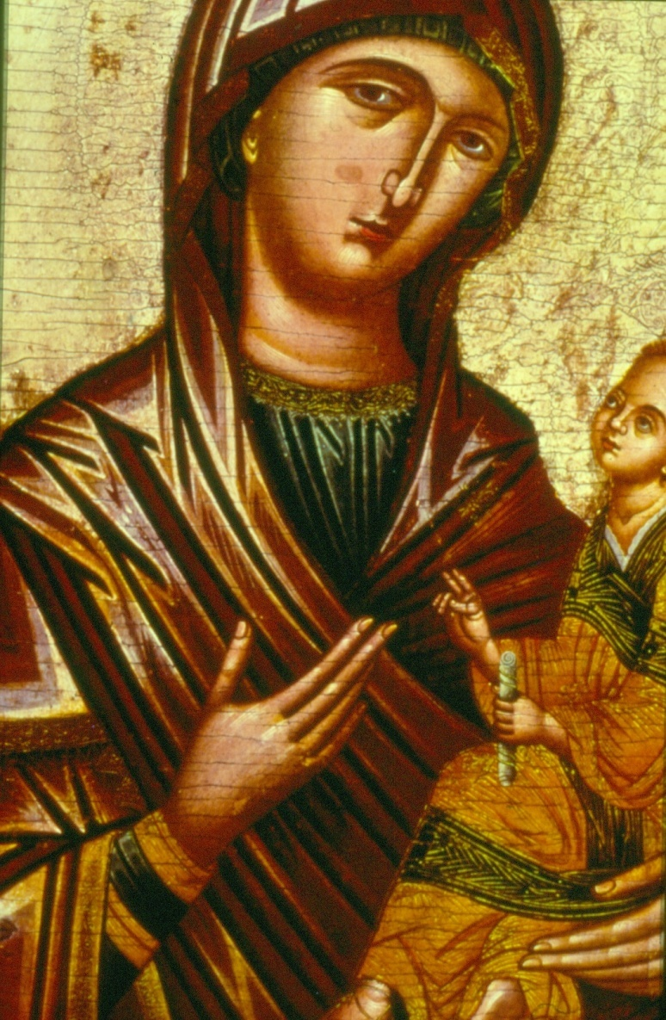
الهادية
جبل
آتوس

Slide 39
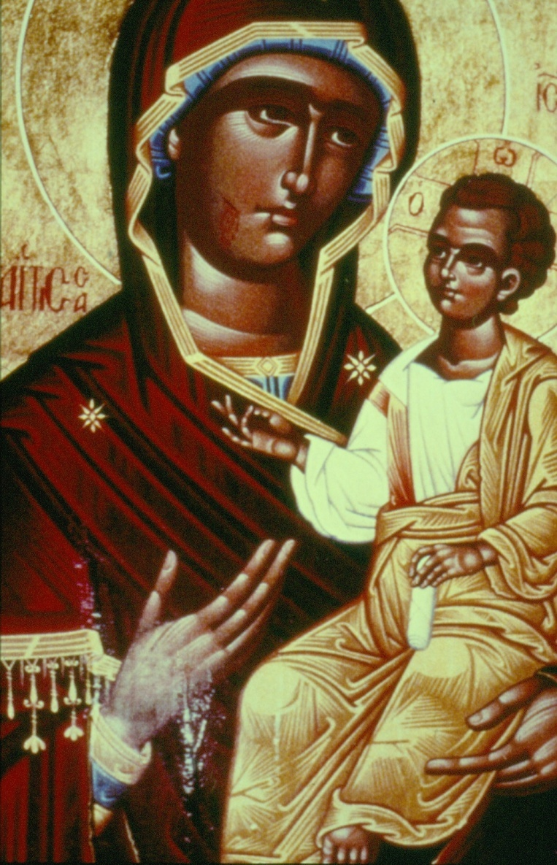
الهادية
جبل
آتوس

Slide 40
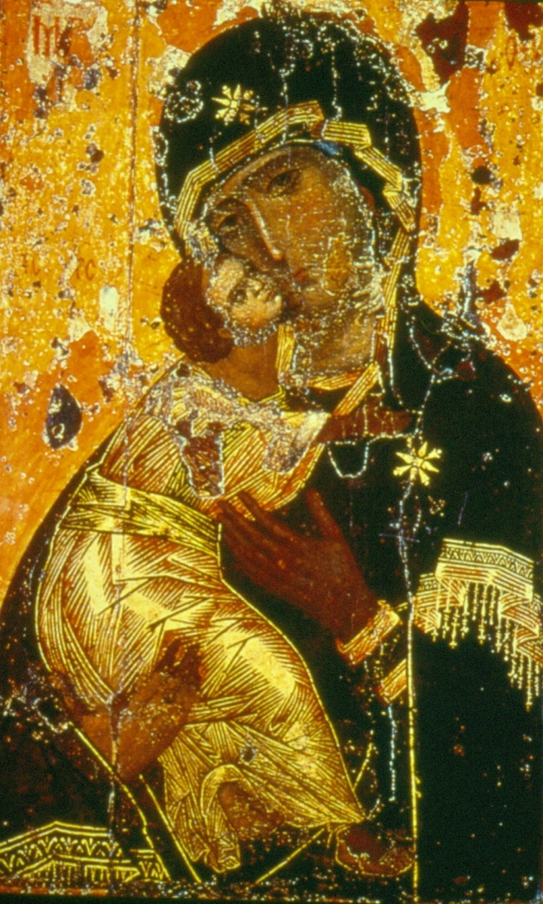
تدعى هذه الايقونة بأيلووسا اي عذراء العطف والحنان وان اشهر هذا النوع من الايقونات هو ايقونة مدينة فلاديمير وقد رسمت هذه الايقونة في القسطنطينية في القرن الثاني عشر ثم انتقلت الى مدينة فلاديمير في روسيا , ولهذا فهي رافقت الشعب الروسي طوال تاريخه وقد قام الشيوعيون بترميمها على يد امهر الفنانين وهي موجودة الآن في متحف تريتياكوف
عذراء فلاديمير
القرن الثاني عشر

Slide 41
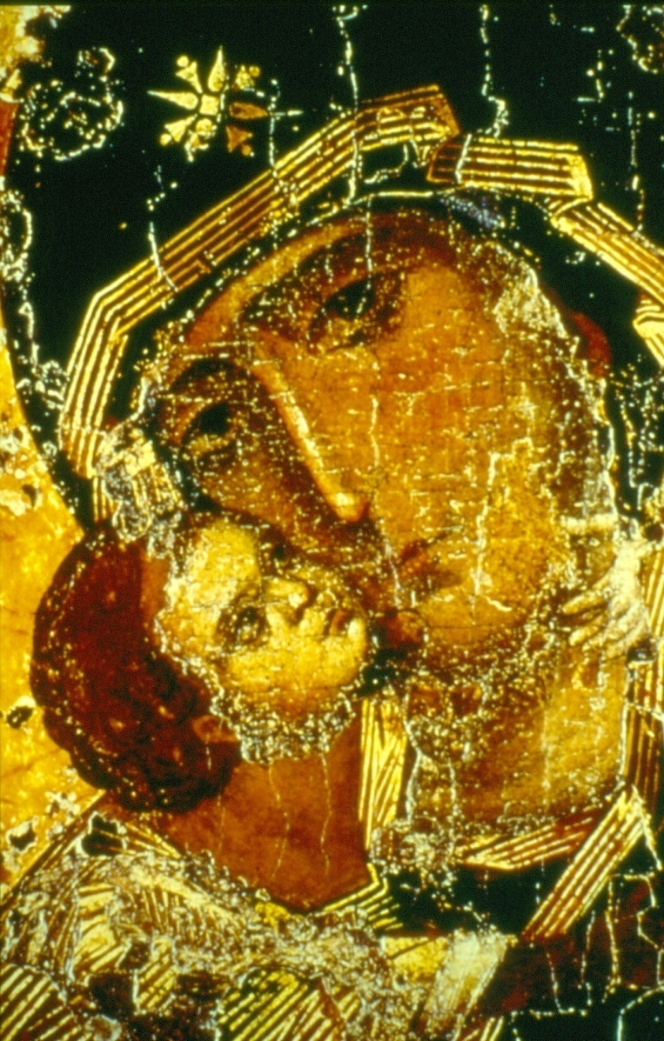
ان نظرة مريم ترافق كل اطفال العالم عبر العصور وهي نظرة موشحة بالحزن :“وانت سينفذ سيف في نفسك“. اما الطفل يسوع فينظر الى امه بحنان ويحيطها بذراعيه الصغيرتين وكأنه يواسيها أما مريم فلا تضغط بيدها على طفلها , فهي لا تحب الامتلاك فطفلها هبة للعالم أجمع وقد جاء ليخلصه.
عذراء العطف والحنان

Slide 42
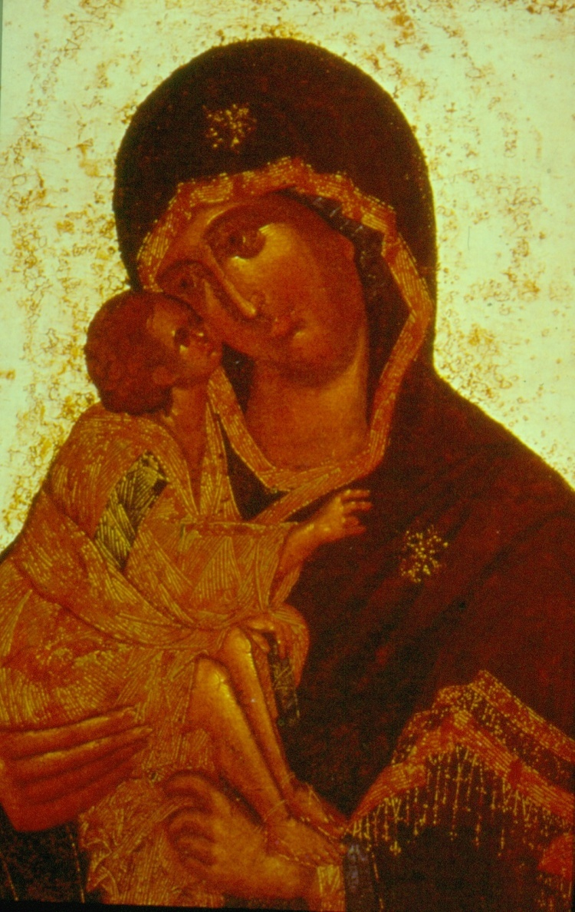
فعلينا ان ننظر ونحب وان نبادل مريم حبها البنوي. وكما يقول الكاردينال سونانز :“ يجب ان نحب مريم بقلب يسوع وان نحب يسوع بقلب مريم ”.

Slide 43
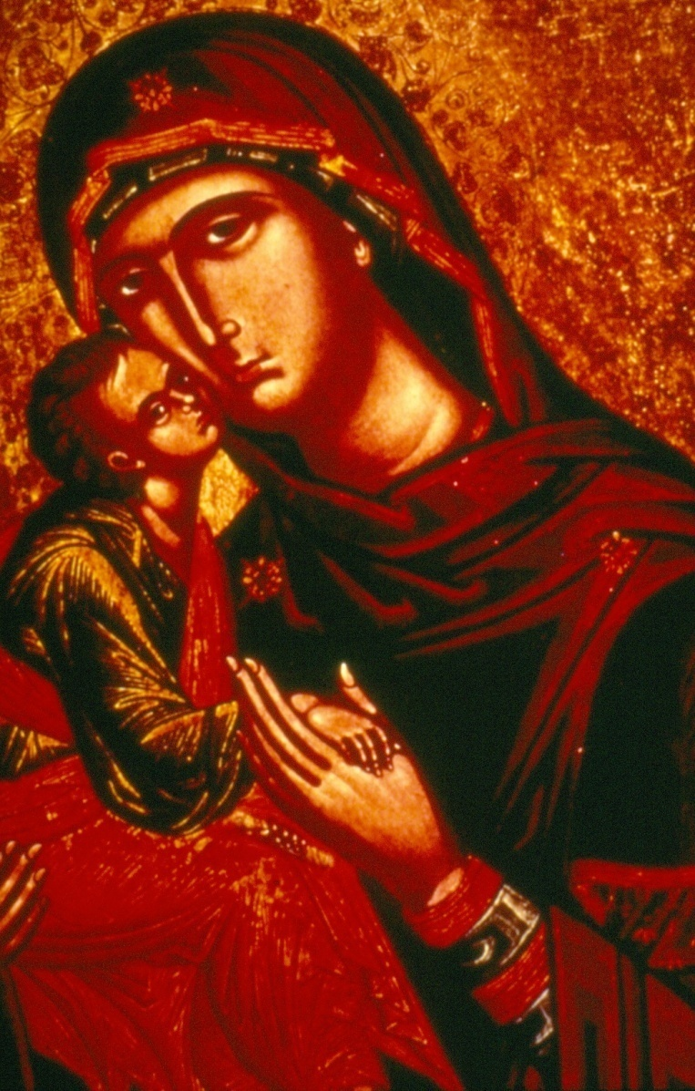
ا
ك

Slide 44
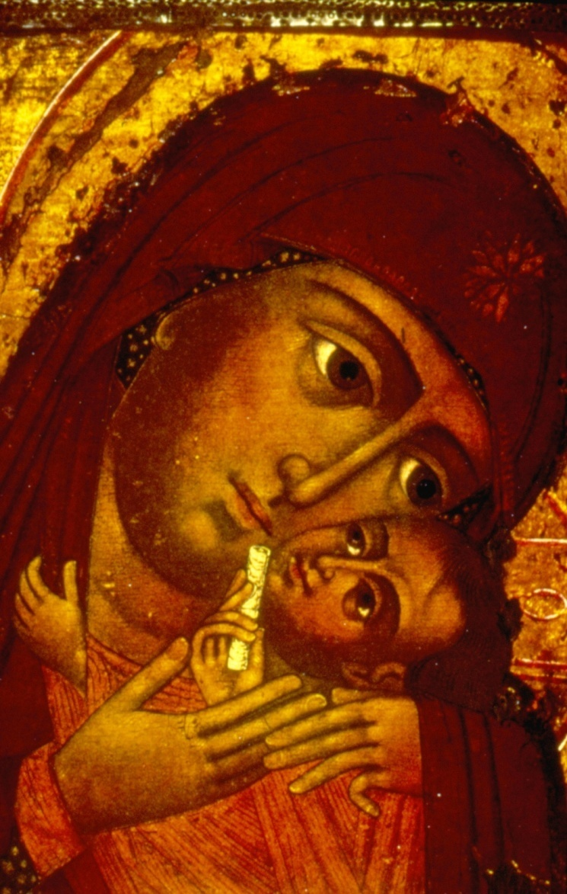
ا
ا

Slide 45
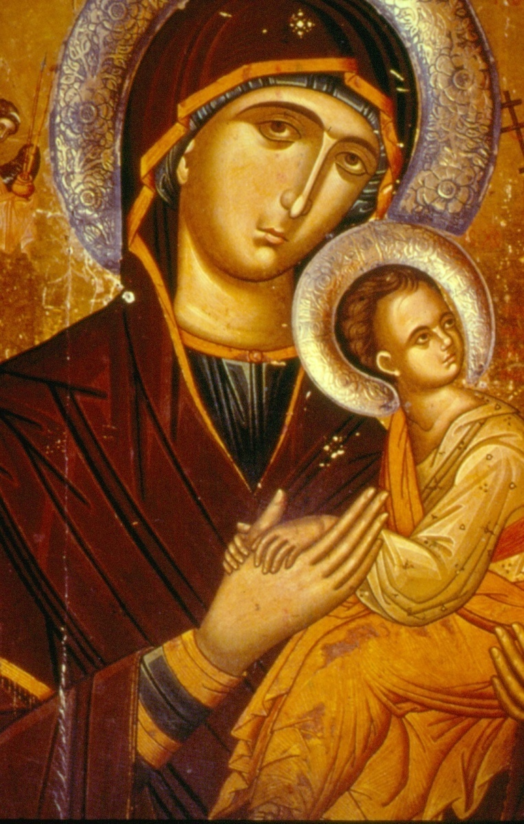
عذراء الآلام
سيناء
القرن السادس عشر

Slide 46
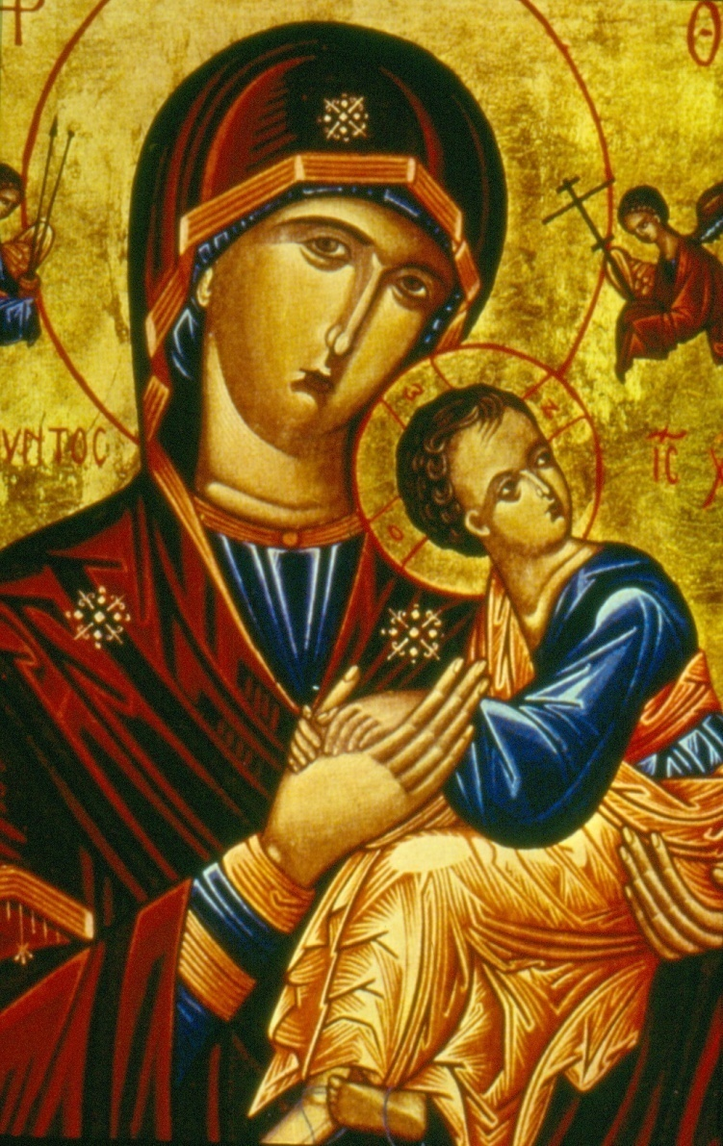
تتميز هاتان الايقونتان بالملاكين اللذين يقفان في أعلى الايقونة على اليسار واليمين وهما يحملان أدوات الآلام :“ الصليب، والحربة ، والقصبة التي تحمل في طرفها اسفنجة مشربة بالخل ، ان الوجه والعينين يعبروا عن آلام مريم التي تحس وتتوقع شهادة ابنها يسوع
عذراء الآلام
روسيا
القرن السابع عشر

Slide 47
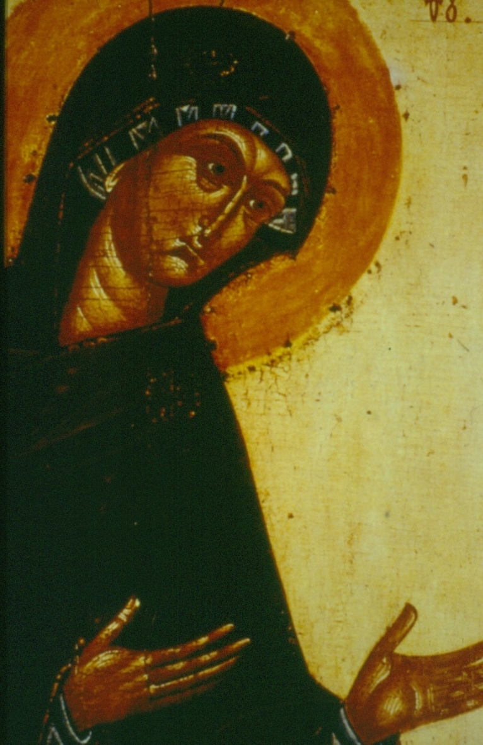
في هذا النوع من الأيقونات لا تحمل مريم العذراء ابنها الطفل يسوع , بل انها ترفع ذراعيها المفتوحتين نحو السماء , فهي شفيعة للكنيسة ولرسل المسيح , ان مريم ليست الخلاص لكنها تقودنا نحو النبع. يمكننا أمام هذا النوع من الأيقونات أن نصلي , بشفاعة العذراء امنا, من أجلنا ومن أجل من نحب, أشخاص معروفين أو غير معروفين يواجهون محنة أو واقعين في خطر ما.
أم الله وهي تصلي
المعلم دينيس موسكو 1503

Slide 48
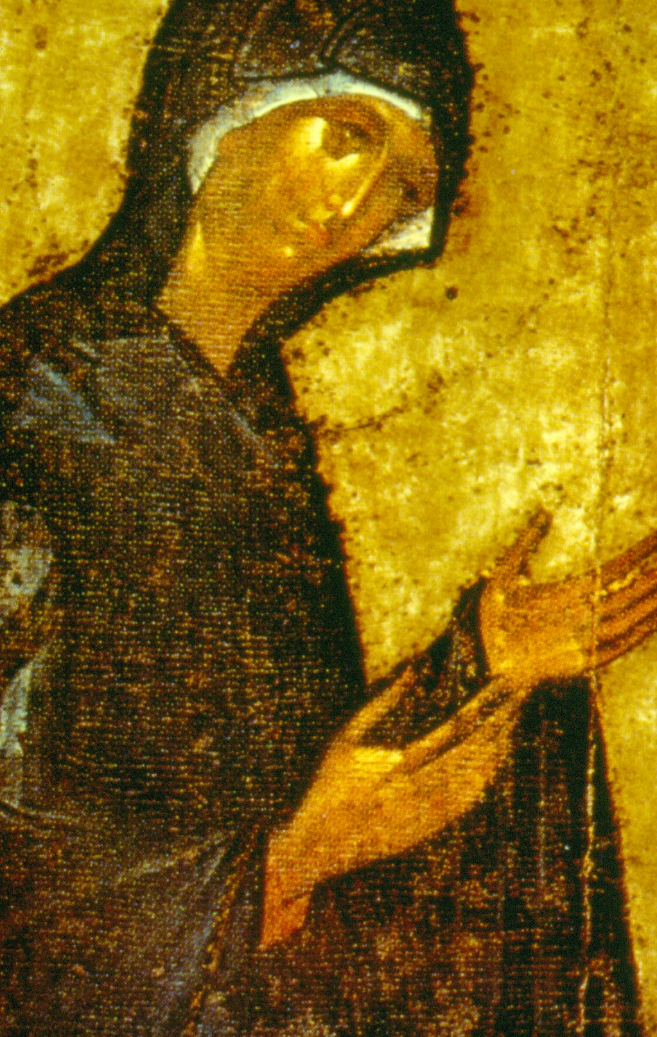
ثيوفان اليوناني
1405

Slide 49
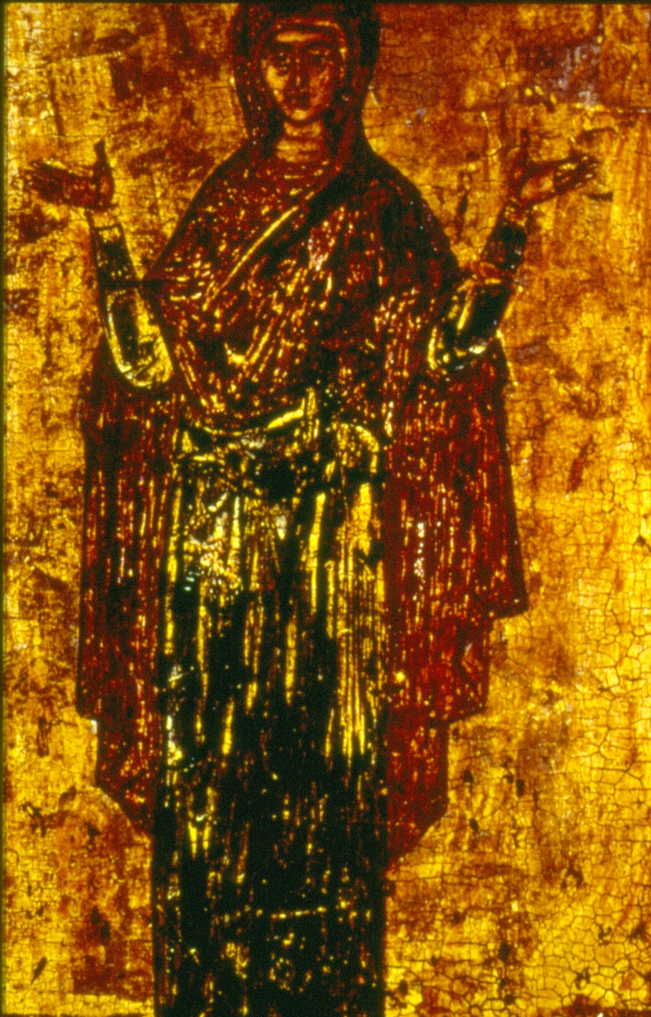
عذراء الآلام بيزنطية القرن
الثالث عشر والرابع عشر

Slide 50
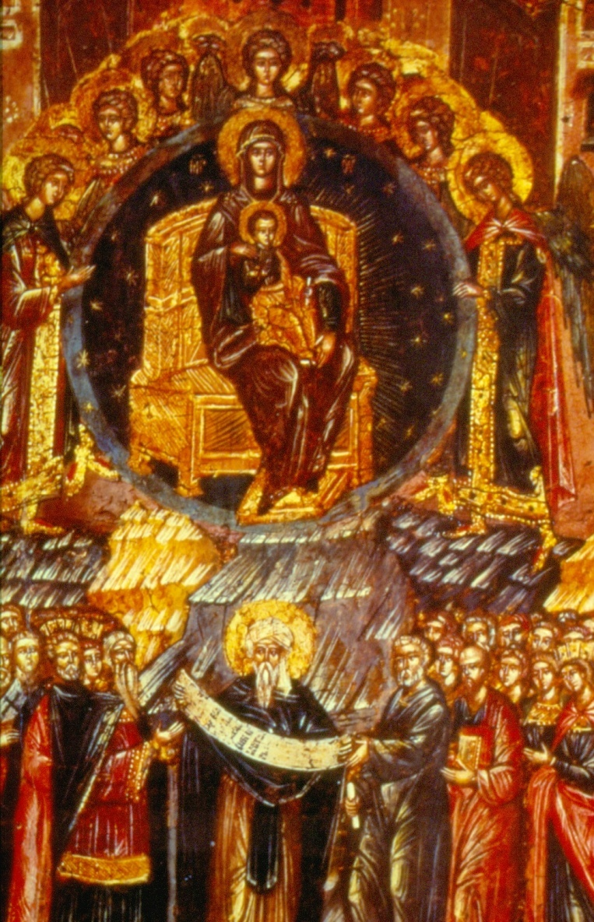
بعد ان اتهينا من استعراض وجوه سيدتنا مريم , يمكننا ان ننضم للملائكة والقديسين الذين يحيطون بها بصفتها ”ملكة السماء“ فنشعر بذلك بفرح يسوع الظاهر في أيقونة نوم العذراء حين جاء ليأخذ أمه ليدخلها في مجده السماوي.
الأيقونات
التي تمجد أم الله

Slide 51
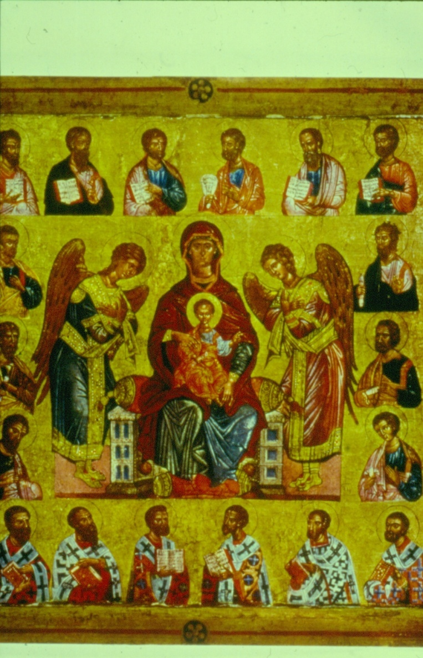
الأيقونات التي تمجد
أم الله

Slide 52
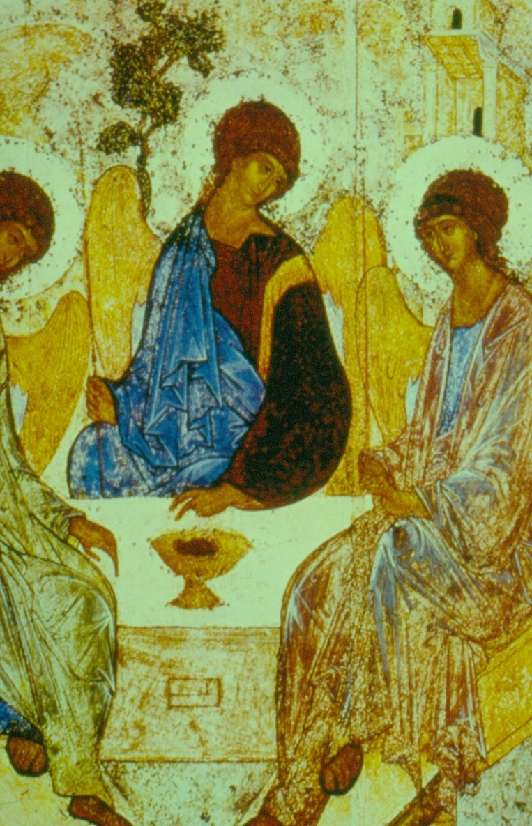
لننظر اخيرا الى أيقونة الثالوث الاقدس, فقد تحقق هدف حب الآب والابن والروح القدس باختيار المؤمنين لتلك التي تمثل بالنسبة لهم جمال الزهرة وام المسيح والخادمة المطيعة الجميلة والمكرمة, التي لا يماثلها أحد ” القديس ألفونس دو توليد عام 667 . فالمجد للآب والأبن والروح القدس الآن والى دهر الداهرين آمين.
الثالوث الاقدس
أندريه روبليف
روسيا 1430

Slide 53
صلاة لوالدة الاله
السلام عليك يا ممتلئة نعمة ! فقد انتهت اللعنة وتبدد الفساد , انتهى الحزن وأزهر الفرح وأصبحت السعادة التي تكلم عنها الأنبياء حقيقة واقعة. لقد ذكرك الروح القدس مسبقا على لسان النبي أشعياء“ ها ان العذراء تحبل وتلد ابنا“
هذه العذراء هي أنت فكوني مباركة بين النساء ! لأنك رفعت فوق كل العذارى, لأنك كنت جديرة بحمل الرب يسوع الذي لا يستطيع شيء في العالم أن يحتويه, ولأنك أصبحت المكان الذي تحقق فيه الخلاص والذي ولد فيه الملك , ولأنك أصبحت في نظرنا الكنز اللؤلؤة الروحية, فكوني مباركة بين كل النساء .
القديس غريغوريوس النيصي 395 م.

